Slide 1
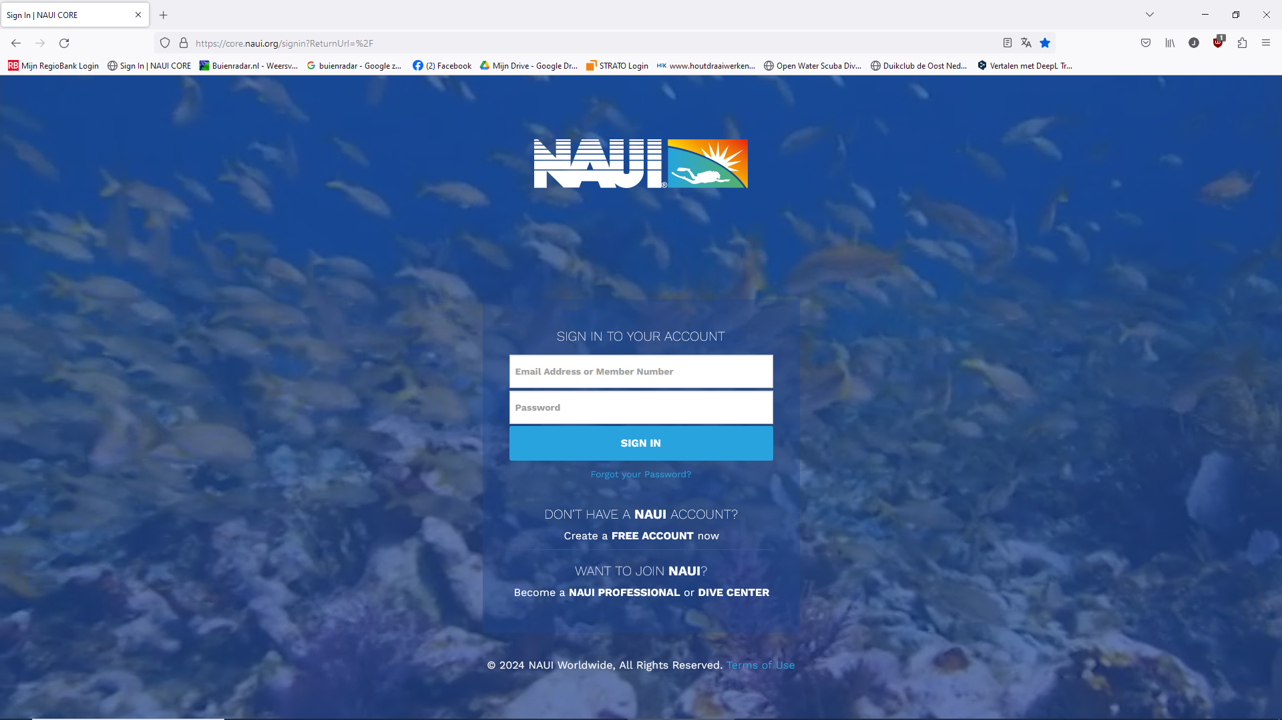
NAUI Core handleiding
Mei 2024
Gebruikersnaam
Wachtwoord

Slide 2
Was kannst du in CORE unternehmen? Nachfolgend findest du (per Folie) die folgenden Optionen:
Folie 3: Wahlmöglichkeiten TABs und Konto/Profil
Folie 4: Optionen innerhalb des Profils, Deine Daten in Deinem Profil und die Wahl, ob Du Marketing und/oder Benachrichtigungen von NAUI erhalten möchtest (ja/nein)
Folie 5: Wie man nach Tauchbasen sucht (dies, wenn man ein Partner ist)
Folien 6 und 7: Wie man nach einem anderen Tauchprofi sucht
Folien 8 bis 21: Wie man im "Store" bestellt (es wird ein Vertriebszentrum in Europa geben)
Folien 22 bis 28: Wie man ein Brevet bestellt
Folien 29 bis 38: Wie man einem seiner Tauchschüler folgt oder einen Kurs zurücksetzt
Folien 39 bis 43: Wie man einen Schüler brevetiert
Folien 44 bis Ende: Wie funktioniert das Partnerprogramm und welche Möglichkeiten gibt es?

Slide 3
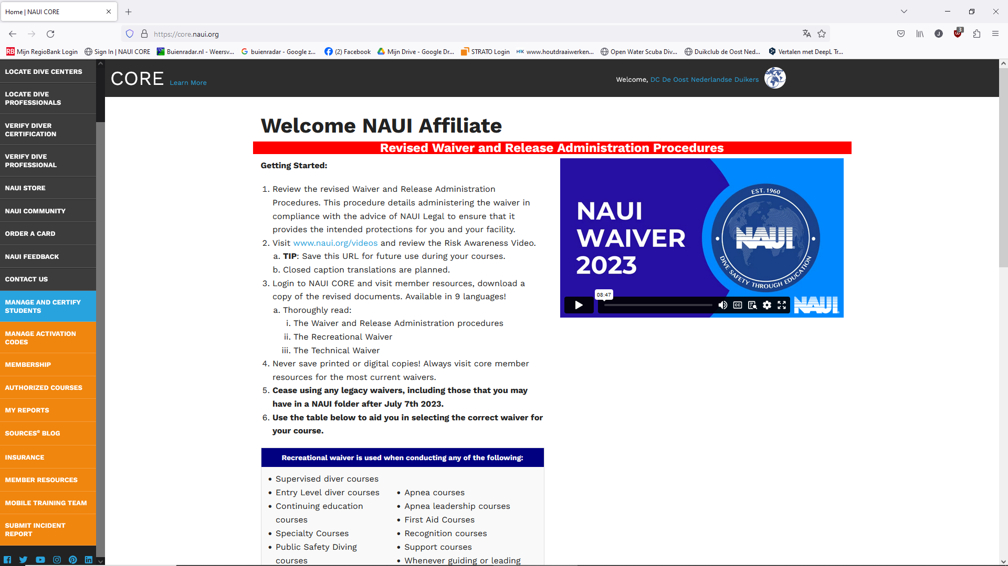
Kontoeinstellungen
Passwort ändern
Auswahlmöglichkeiten

Slide 4
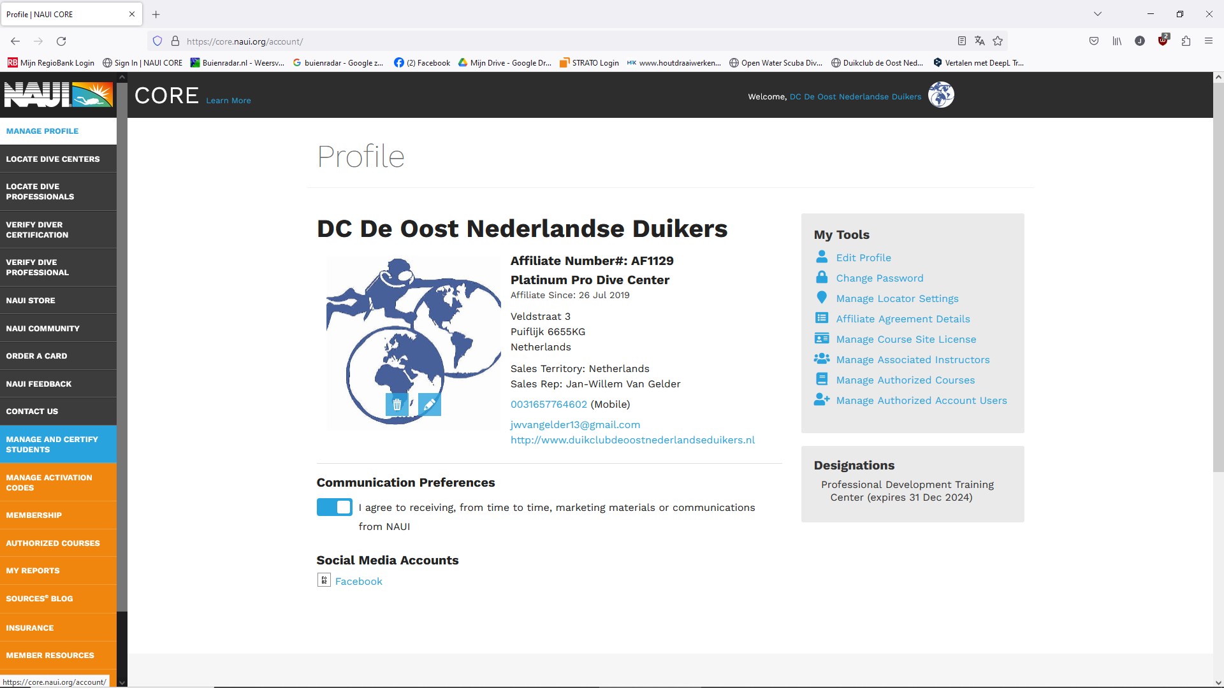
Profil-Details
Auswahlmöglichkeiten
Ihr Profil anpassen
Passwort ändern
Auf die Karte setzen Partnerdatenlizenz anpassen (NVT)
Instr. Partner hinzufügen Verwaltung der Kurse
Benutzerverwaltung
Selektionsmöglichkeit ob Du
von NAUI-Infos erhalten möchtest
Ernennungen:
Extra Erwähnungen

Slide 5
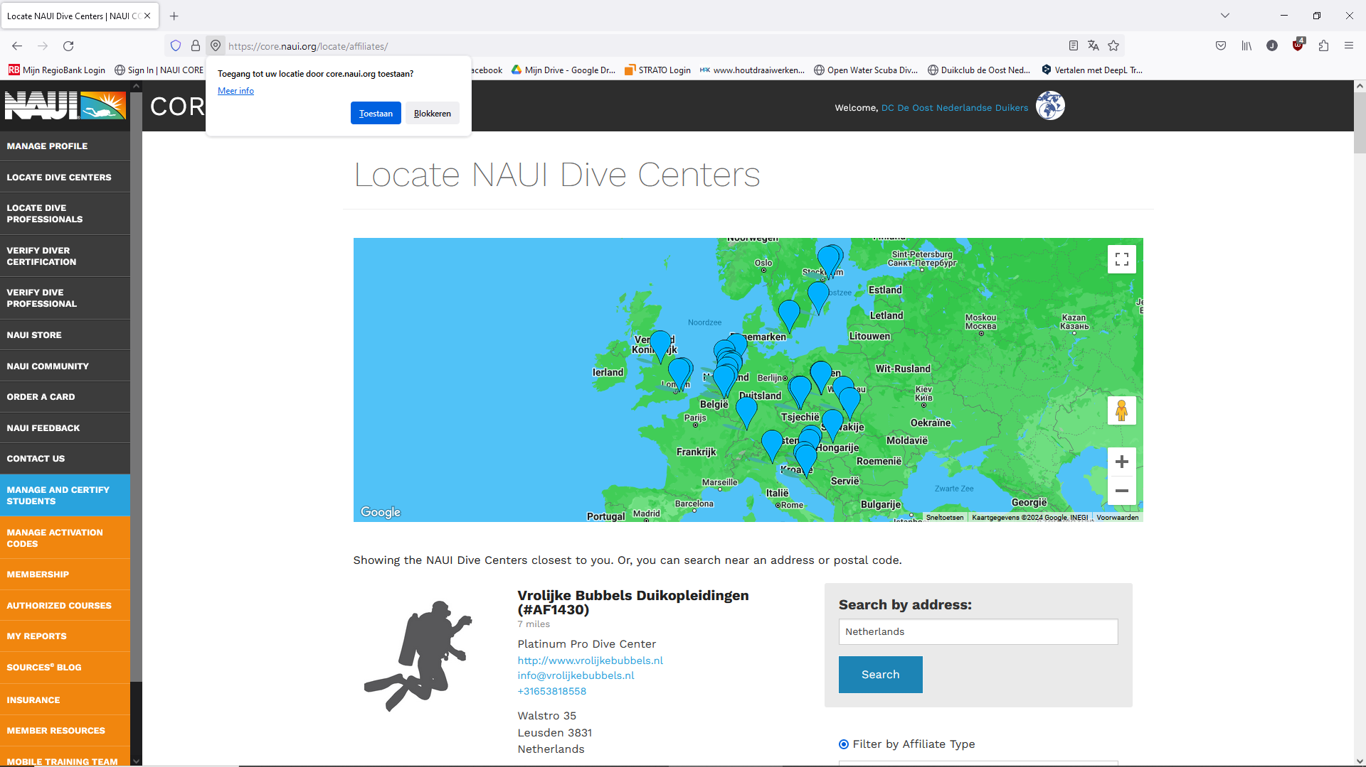
1. Wenn Du "Zulassen" bestätigst, wird sofort nach dem aktuellen Standort gesucht
3. Ergebnisse
1 von 2. Gib Deine Suchkriterien
ein

Slide 6
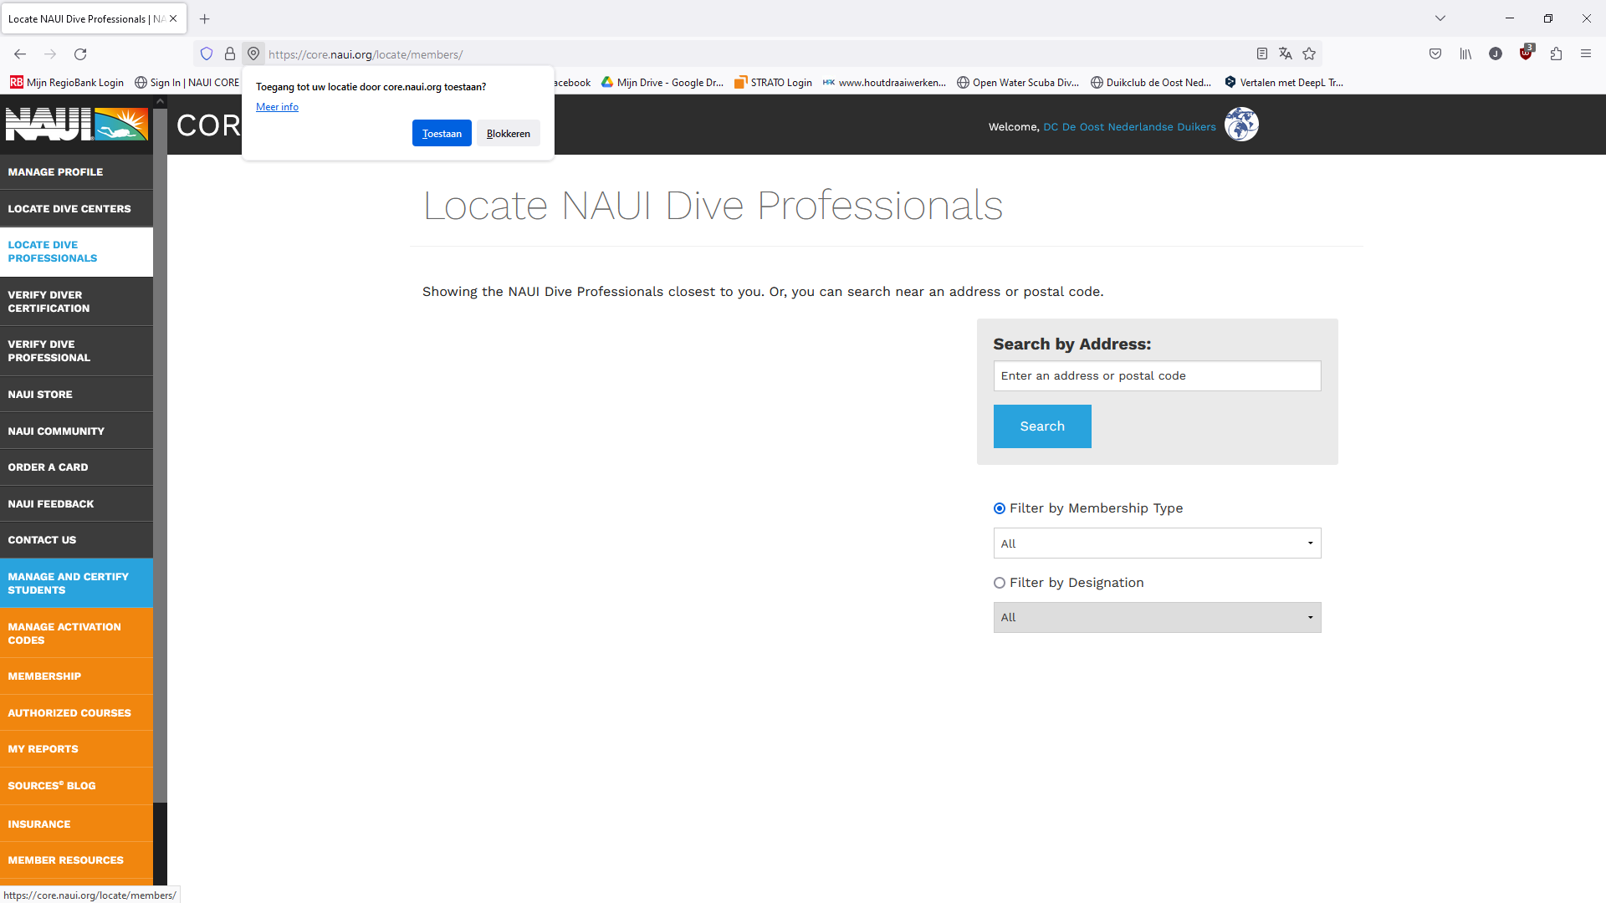
Um Deine Privatsphäre zu schützen, klicke auf blockieren.
In diesem Fall, gibst Du eine Stadt/ Land / Postleitzahl ein.
Alternativ klicke auf "Zulassen" und Du siehst alle Instruktoren/Divemaster
in Deinem Gebiet

Slide 7
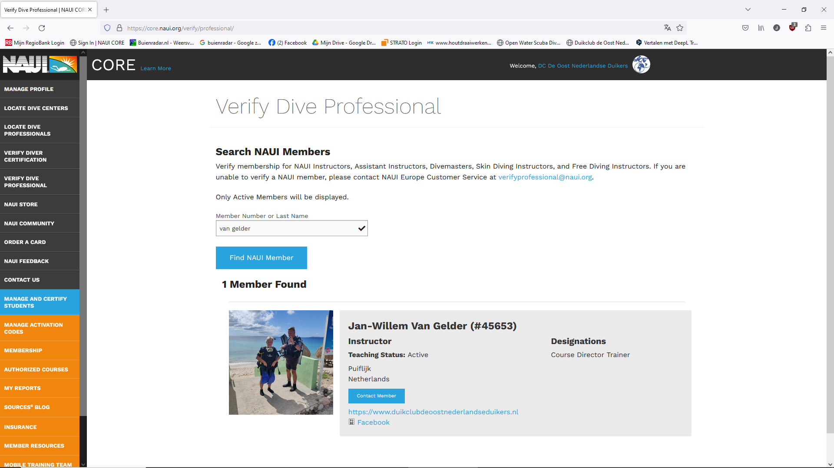
Wenn Du einen Kollegen suchst, gib den Nachnamen oder die NAUI-Nummer ein.
Indien je een collega wilt zoeken, vul achternaam of NAUI nr in.

Slide 8
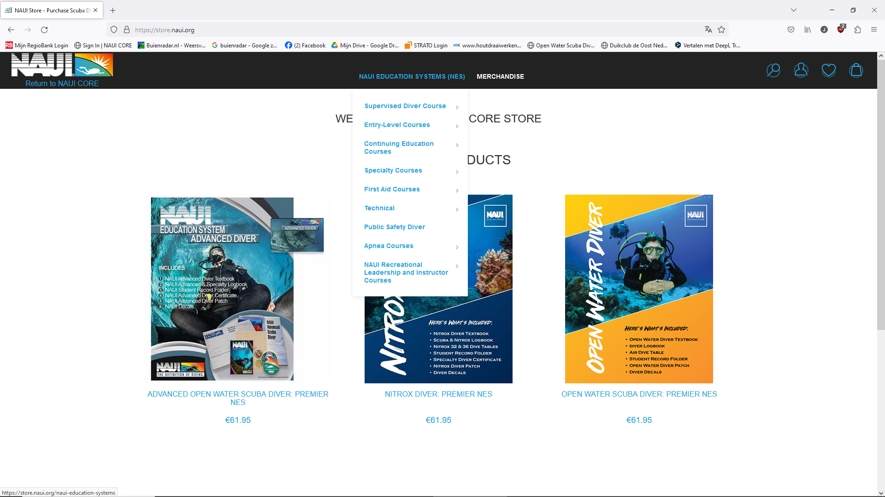
Unter Aufsicht
Anfängerkurse
Weiterführende Kurse
Spezialisierte Kurse
Erste-Hilfe-Kurse
Technische Kurse
Taucher für öffentliche Sicherheit
Schnorchelkurse
Kurse für Leadership- und
Instruktorenkurse
Klicke hier und ein Auswahlliste erscheint.
Scrolle nach unten und wähle den gewünschten Kurs aus
und kannst dort den Aktivierungscode für den Kurs bestellen
2. Wir werden jetzt einen Open Water Scuba Diver machen

Slide 9

Zeigen Sie auf das Entry Level... und ich kann dann wählen zwischen:
  Premier NES (Komplettpaket (NICHT!!!))
  Digital Plus, ist digital + Plastikbrevet
  Digital (nur digitales Zertifikat)
  Duale Kurse (kombinierte Pakete)
2. Jetzt wählen wir Digital Plus

Slide 10
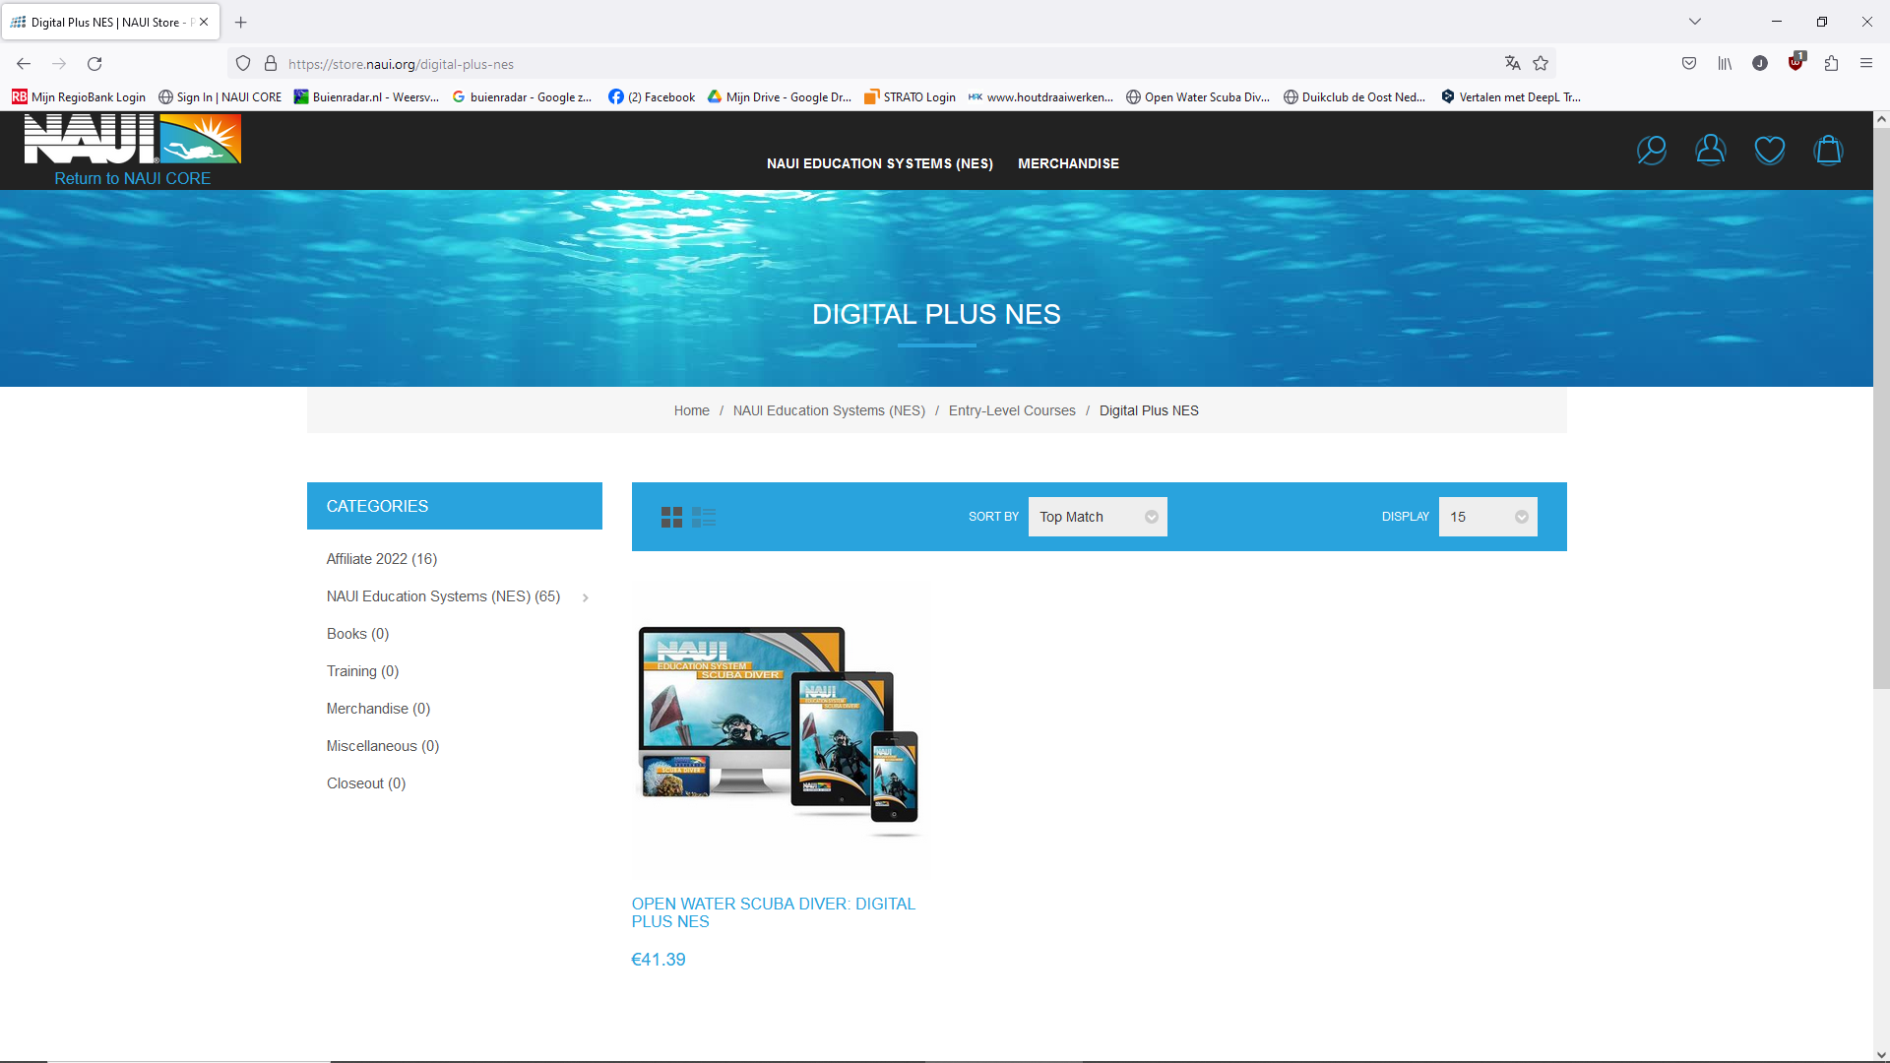
Es gibt nur einen, und der angegebene Preis versteht sich ohne Mehrwertsteuer
Klicke darauf und Du wirst den Inhalt des Paketes sehen

Slide 11
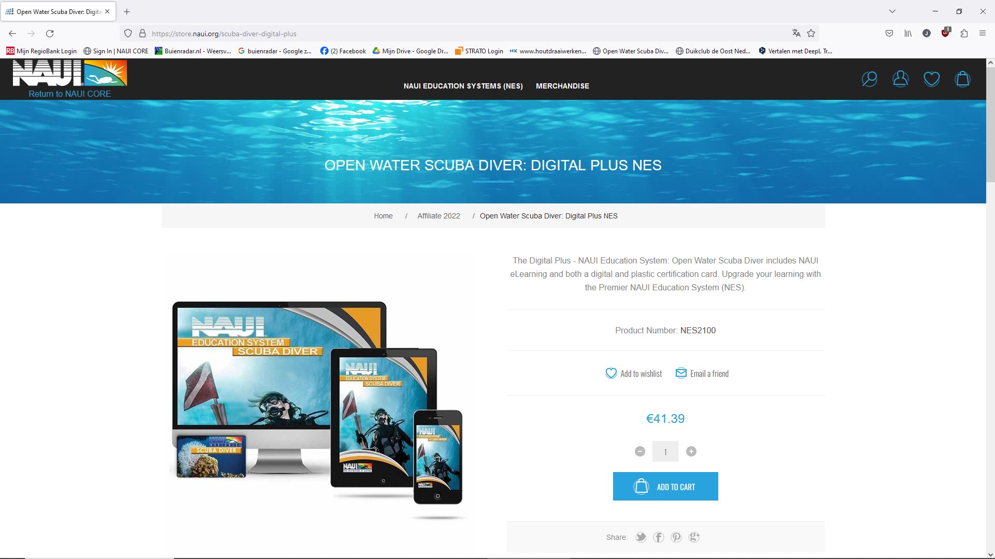
Wenn dies der Richtige ist, kannst Du diesen in Deinen Warenkorb legen

Slide 12
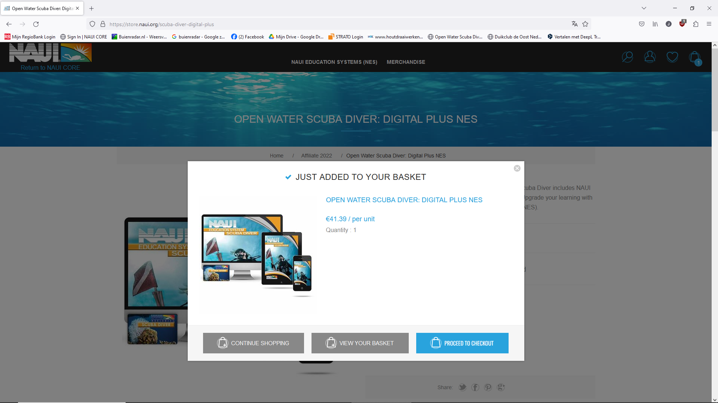
Meinem Warenkorb hinzugefügt.
Jetzt kannst Du wählen:
Weiter einkaufen,
den Inhalt Deines Warenkorbs ansehen oder
den Kauf abschliessen.

Slide 13
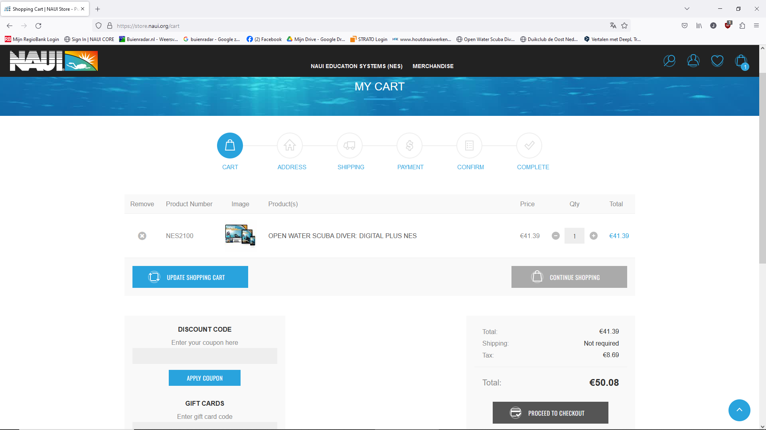
In Warenkorb befindet sich etwas
Falls Du einen falschen Artikel ausgewählt hast, drücke das Kreuz und der Artikel verschwindet aus deinem Korb
Weitermachen?
Falls Du einen Geschenkgutschein oder einen speziellen Code hast, gebe ihn hier ein
Zur Kasse

Slide 14
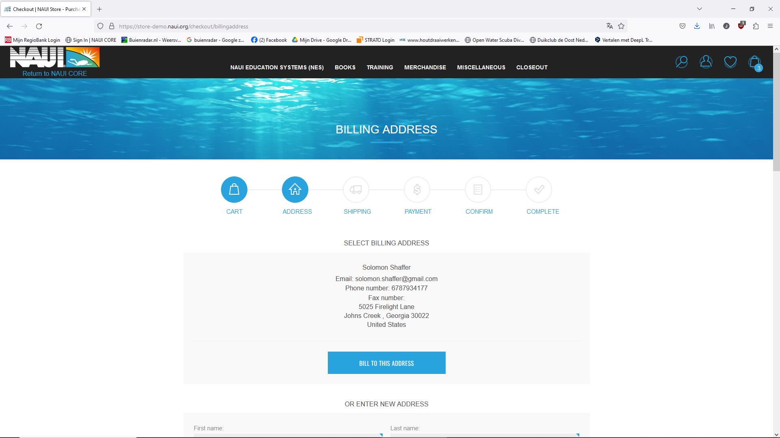
Als je op check out hebt gedrukt, krijg je dit scherm
Dies ist die ausgewählte Rechnungsadresse
Ist das richtig, dann klicke hier
Falls nicht, gebe hier die eine neue Adresse ein (siehe nächster Bildschirm).

Slide 15
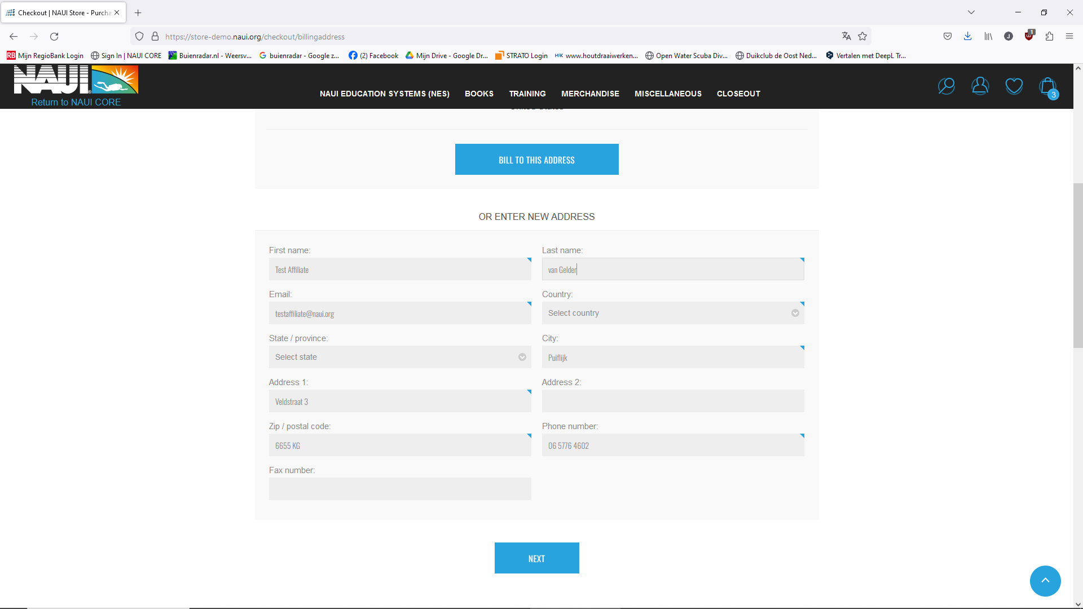
Fertig, klicke auf Weiter

Slide 16
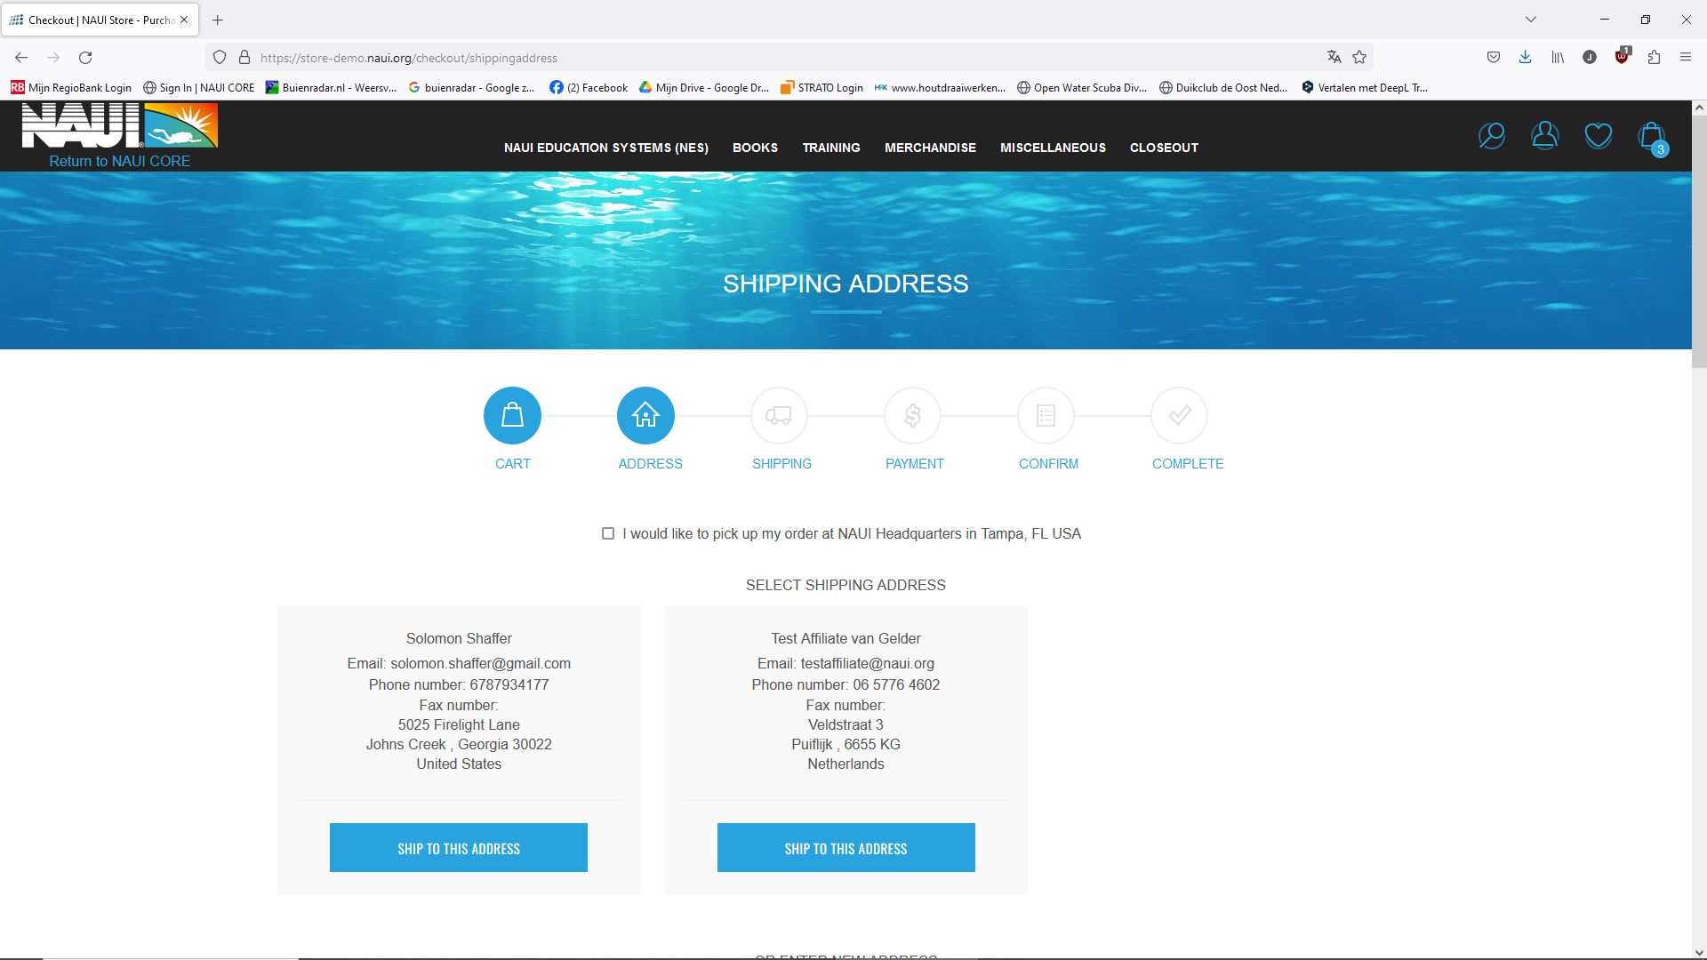
Dasselbe gilt für die Lieferadresse, wobei ich in diesem Fall bereits die Adresse kopiert habe, die ich auf dem vorherigen Bildschirm eingegeben habe.
Klicke nun auf ”SHIP TO THIS ADRESS”
Andernfalls gebe unten die korrekte Lieferadresse ein und klicke dann auf NEXT.

Slide 17
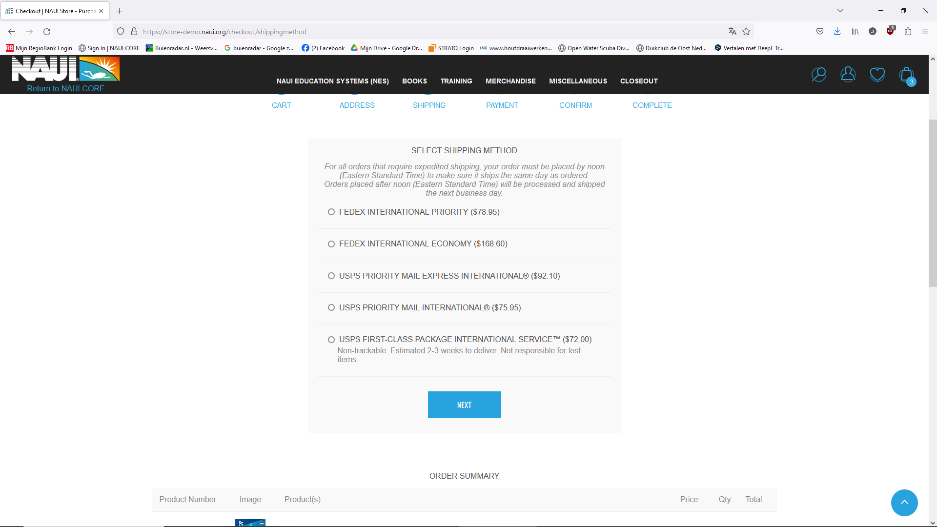
Hier kannst Du die Versandart wählen.
Beachte bitte, die Versandpreise sind nicht gut!!!
Für Brevets, wähle ich die günstigeste Variante (ca. $ 2,50). Normalerweise dauert die Lieferung eine Woche
Unten (siehe nächster Bildschirm) kannst Du eine Zusammenfassung Deiner Bestellung sehen

Slide 18
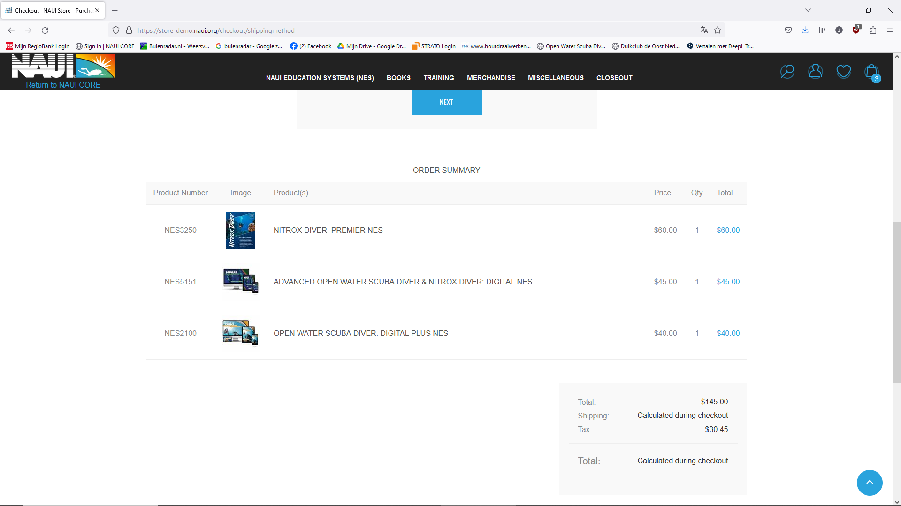
Wenn Deine Bestellung korrekt ist, klicke auf NEXT

Slide 19
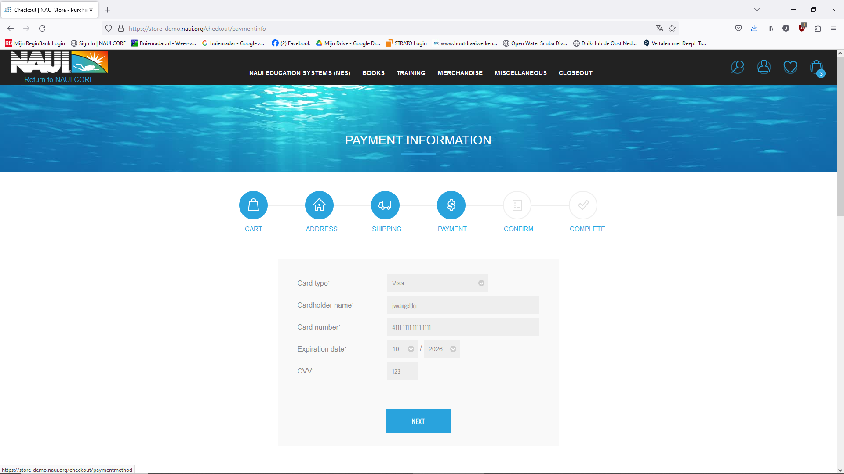
Gebe hier hier deine Kreditkartendaten ein und klicke auf NEXT

Slide 20
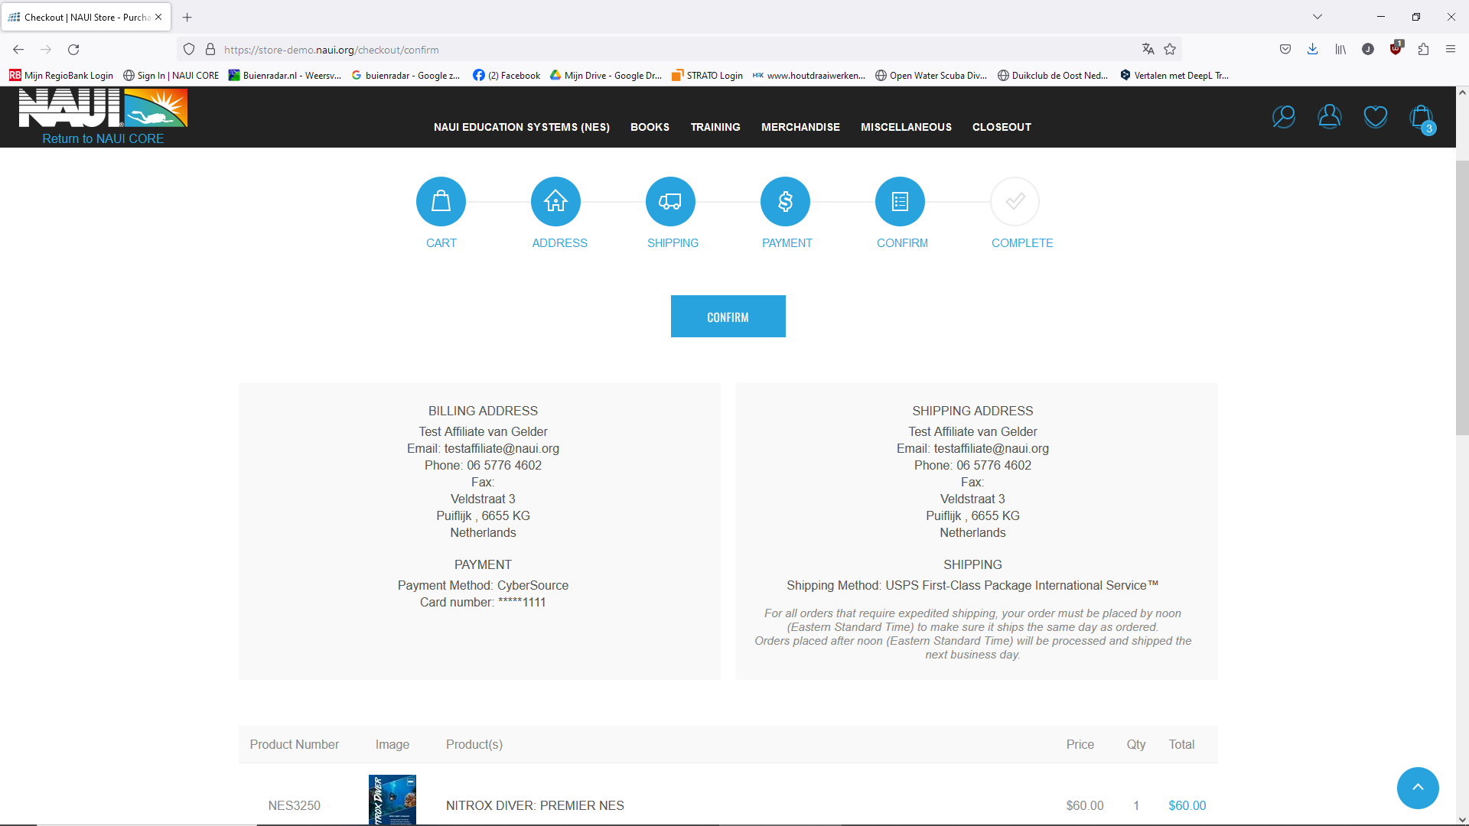
Überprüfe die gesamte Seite, um zu sicherzustellen, dass alles korrekt ist.
Ist alles richtig, klicke auf ”CONFIRM", oder korrigiere den Fehler auf einer der vorherigen Seiten, indem Du auf den entsprechenden Punkt klickst

Slide 21
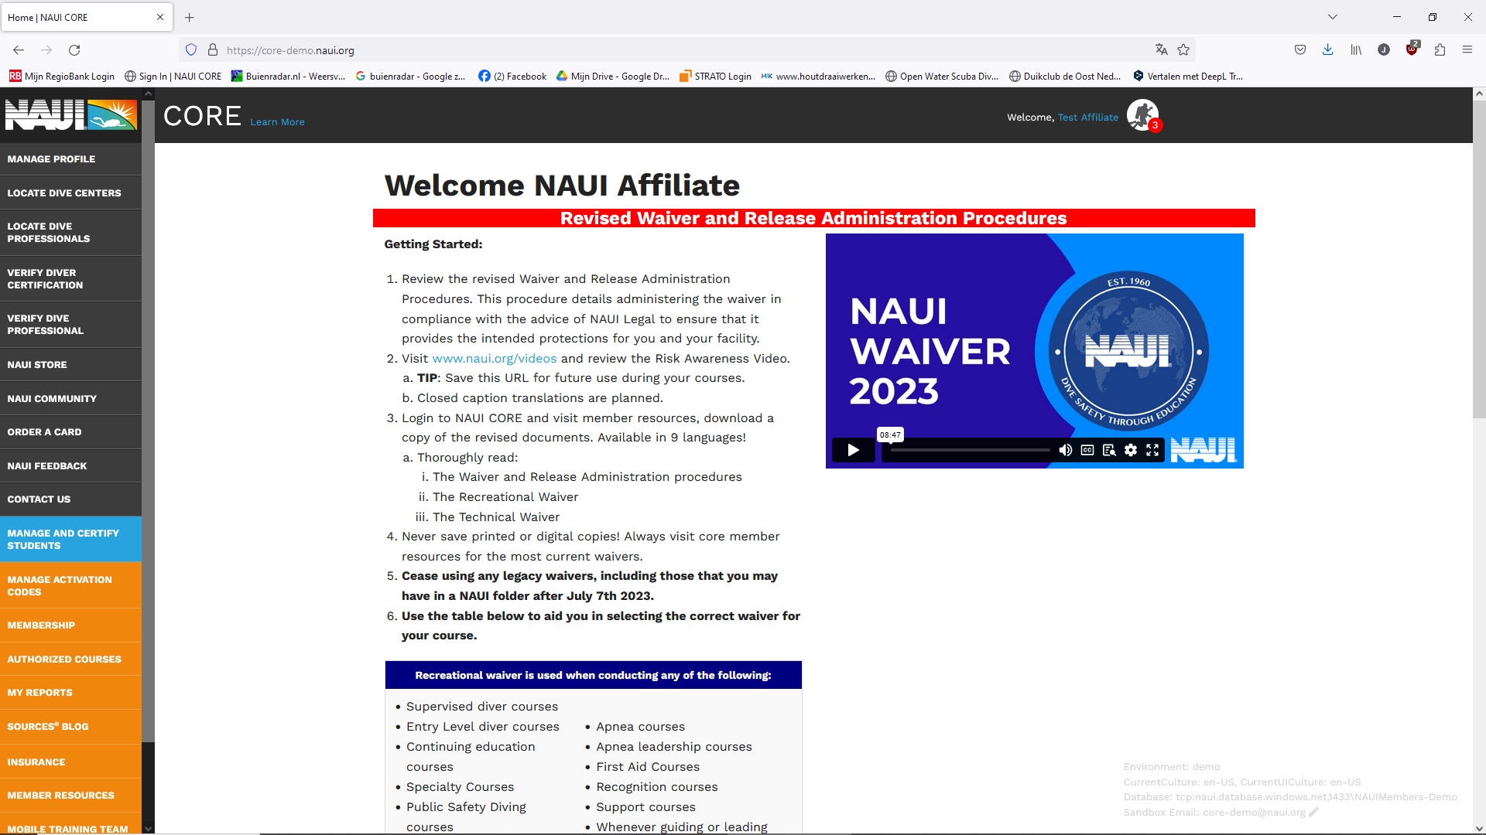
Solltest Du nicht in der Lage sein, den Kauf abzuschliessen, wird dieser in Deinem Warenkorb bleiben, bis Du die Zahlung abgeschlossen hast. Siehe Benachrichtigung, bei meinem Profilbild (3)

Slide 22
Stimst die Bestellung, Ja, druckst Du NEXT

Slide 23
Geben Sie hier Ihre Kreditkartendaten ein dann: next

Slide 24
Überprüfe die gesamte Seite, um zu sicherzustellen, dass alles korrekt ist.
Ist alles richtig, klicke auf ”CONFIRM", oder korrigiere den Fehler auf einer der vorherigen Seiten, indem Du auf den entsprechenden Punkt klickst

Slide 25
Sollten Sie nicht in der Lage sein, den Kauf abzuschließen. Die Artikel bleiben in Ihrem Warenkorb, bis die Zahlung abgeschlossen ist. Siehe Benachrichtigung, bei meinem Profilbild (3)

Slide 26
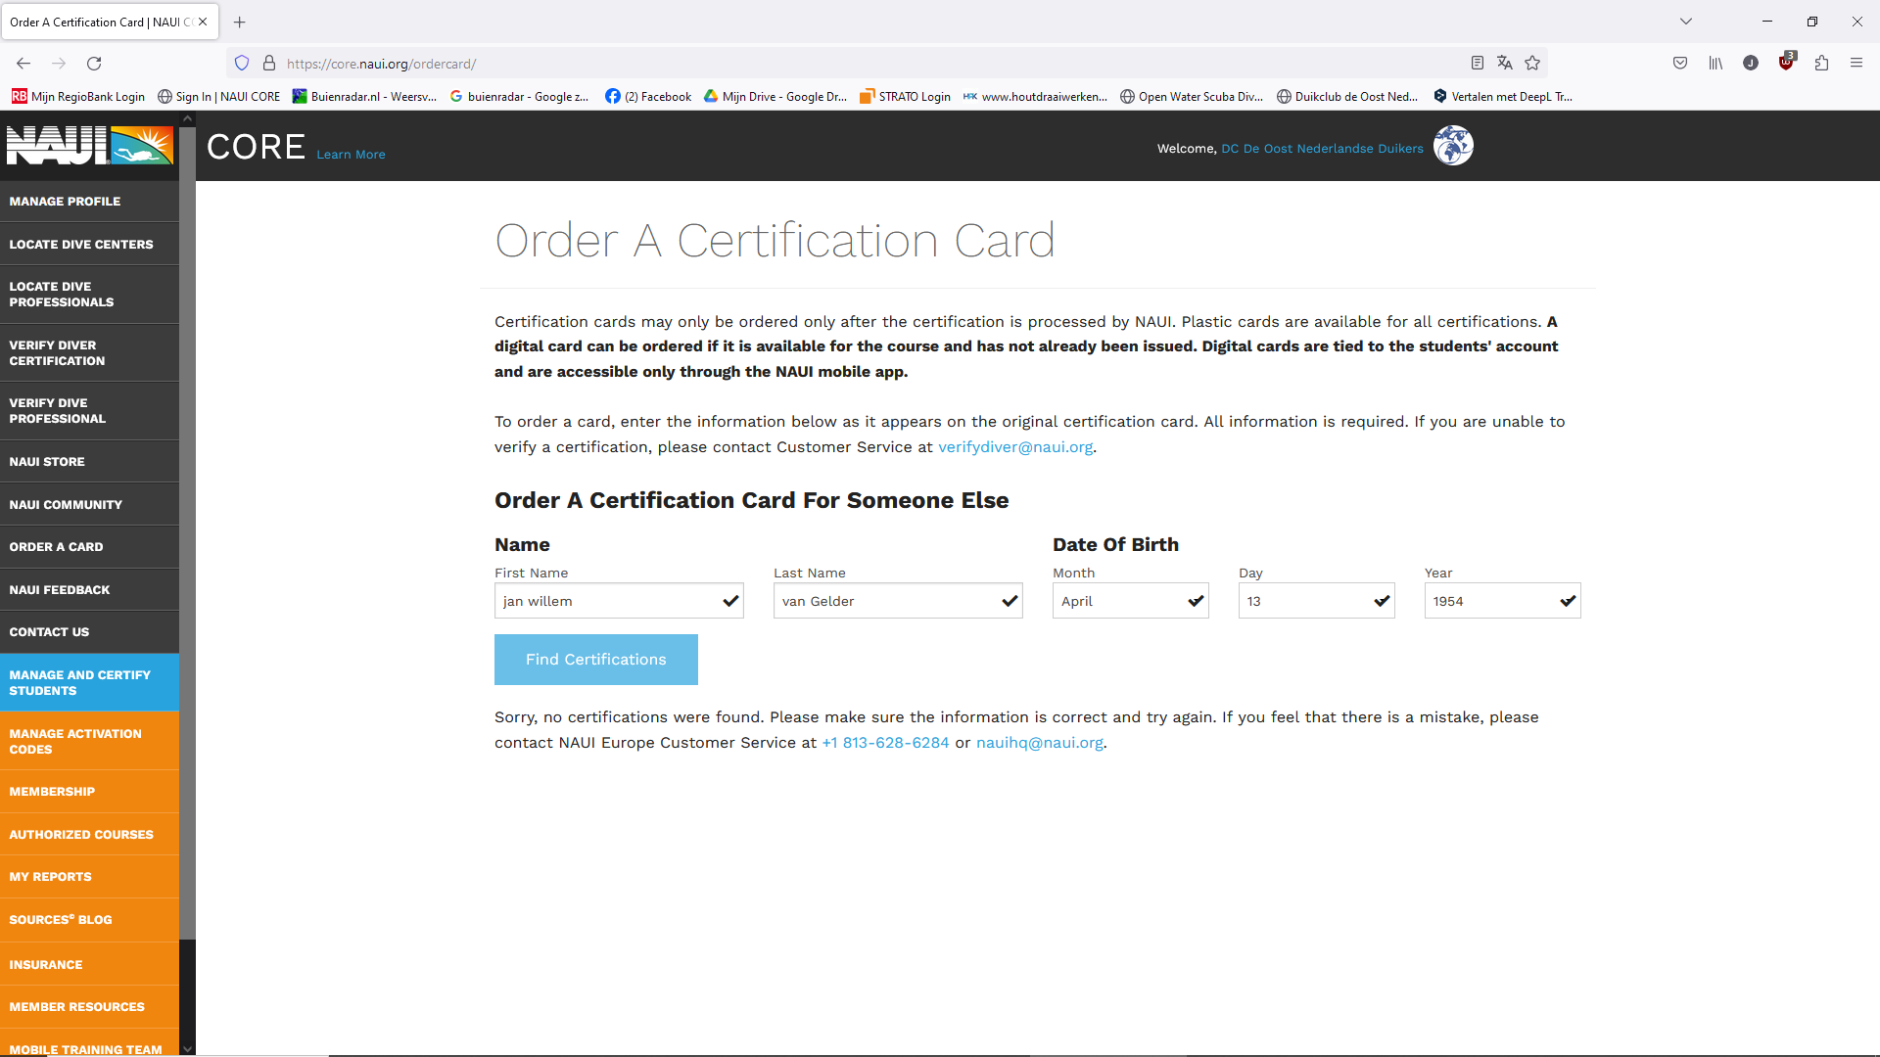
Suche mit Vorname, Nachname und Geburtsdatum eines Schülers, in diesem Fall nichts gefunden (da ich mich selbst gesucht habe)

Slide 27
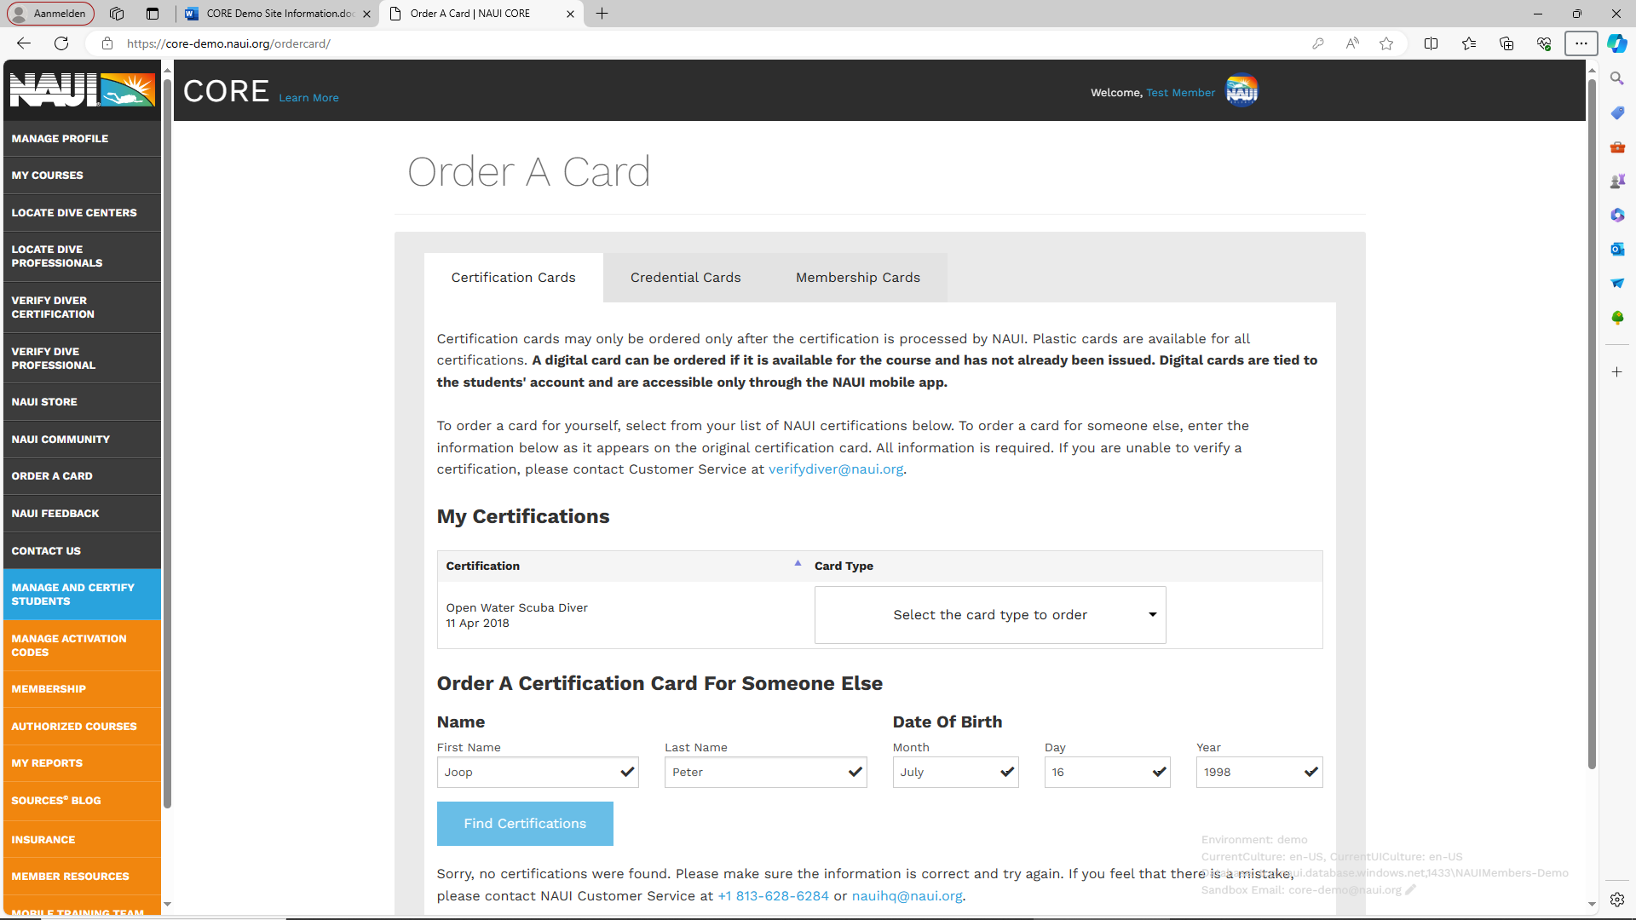
Wenn du eine Karte für dich selbst suchst, suche deine Zertifizierung, wähle deinen Zertifizierungstyp (Digital / Plastik) und siehe nächste Seite

Slide 28
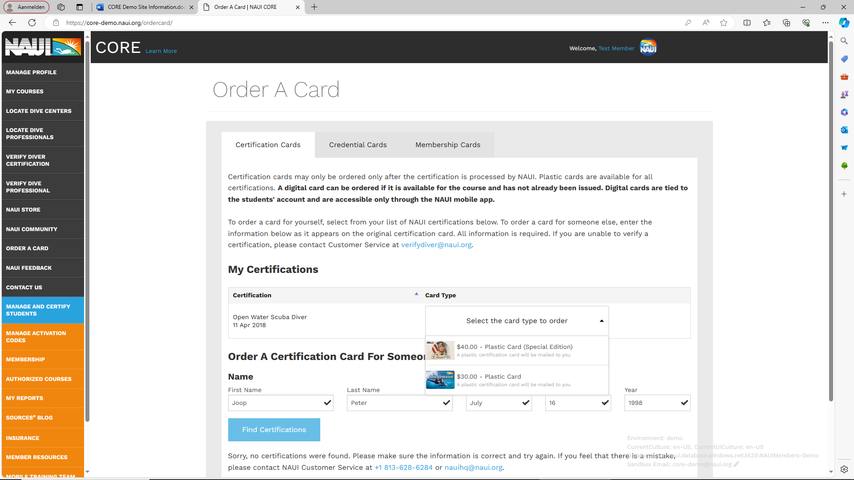
Wähle eine Karte, die du haben möchtest, digital geht automatisch:
Plastik mit besonderem Motiv oder die normale Karte.

Slide 29
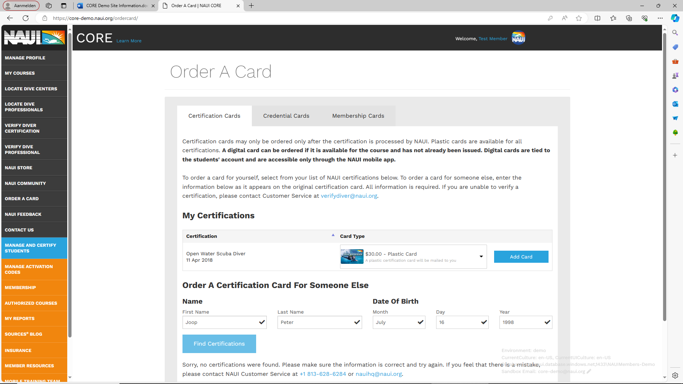
Fügen Sie das Brevet Ihrem Warenkorb hinzu

Slide 30
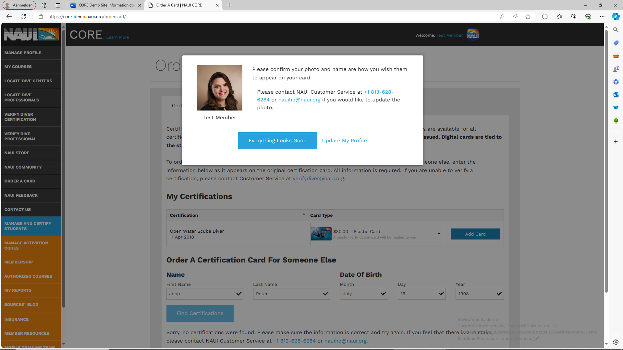
Prüfe das Foto

Slide 31
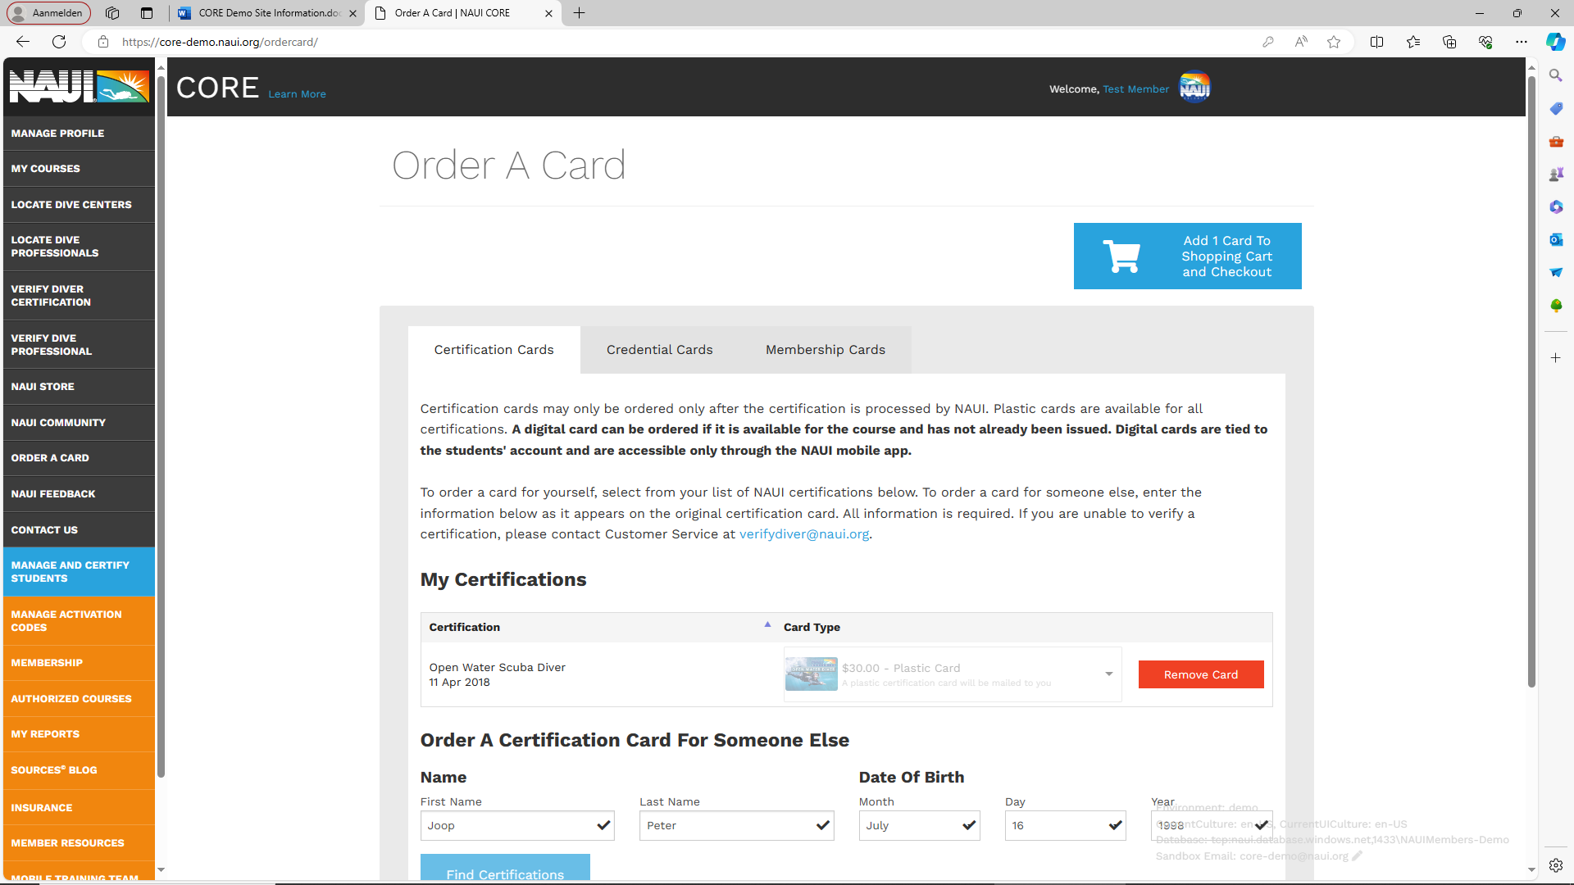
Lege die Karte in deinen Einkaufskorb und bezahle wie bei einem Einkauf im Shop

Slide 32
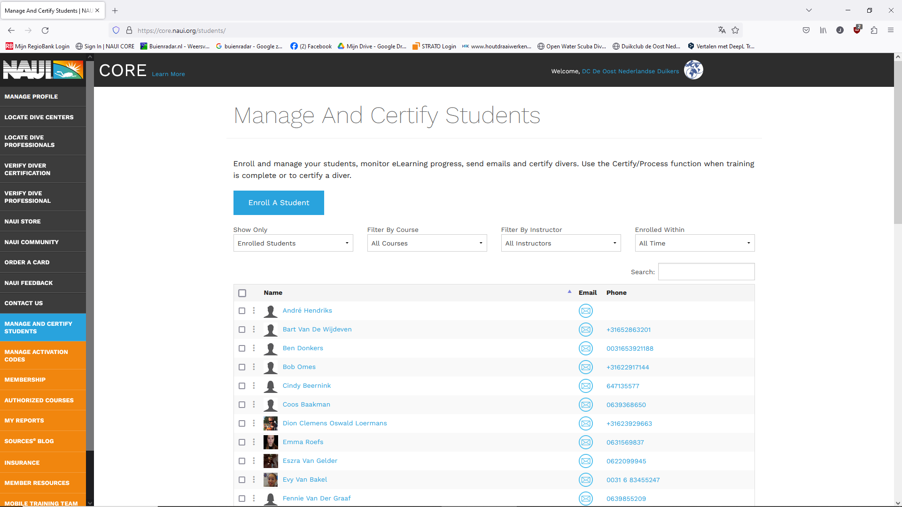
Hier findest du alle deine Studenten
Klicke auf den Schüler

Slide 33
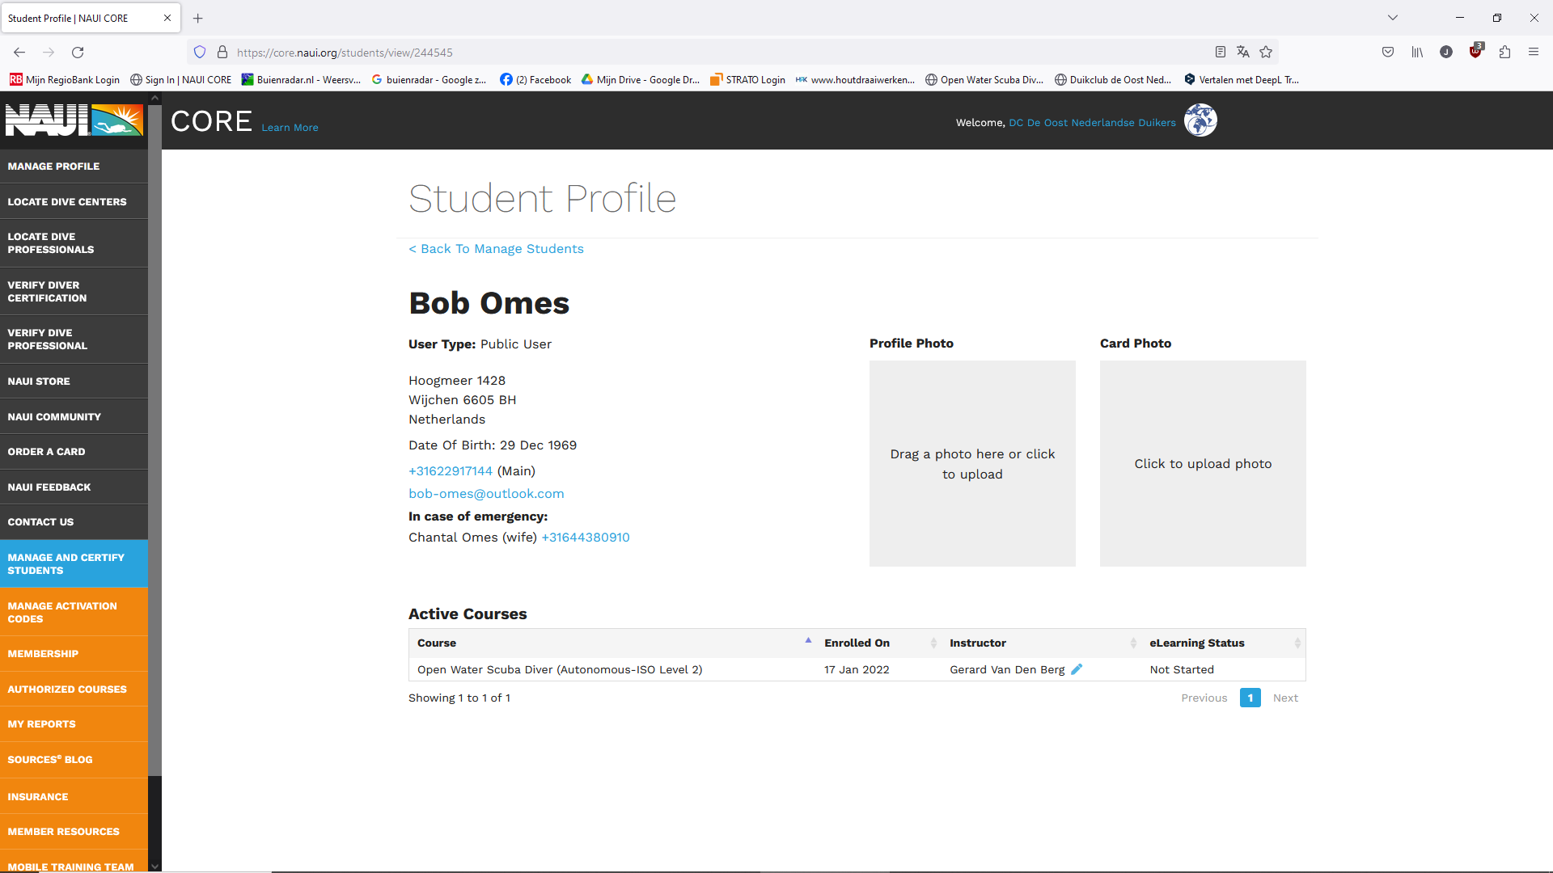
Das Bild auf der linken Seite ist das Profilbild
Das Foto auf der rechten Seite ist das Foto für das Brevet
Hier sind alle Angaben zu den Studierenden
Hier sieht man den Status der der E-Learnings.
Hier können Sie den Instruktor wählen

Slide 34
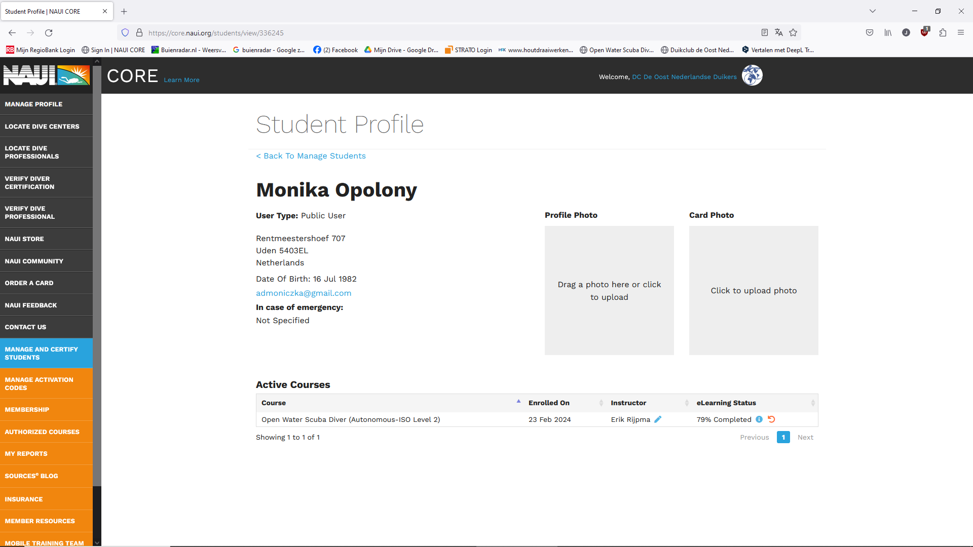
Läuft jetzt etwas wirklich schief. Du kannst den ganzen Kurs zurücksetzen
Aber Vorsicht, der Schüler verliert dann alles!!!
79% fertig
Wenn Sie i drücken, können Sie sehen, was der Schüler/die Schülerin erledigt hat, und bei Bedarf Kontakt aufnehmen.

Slide 35
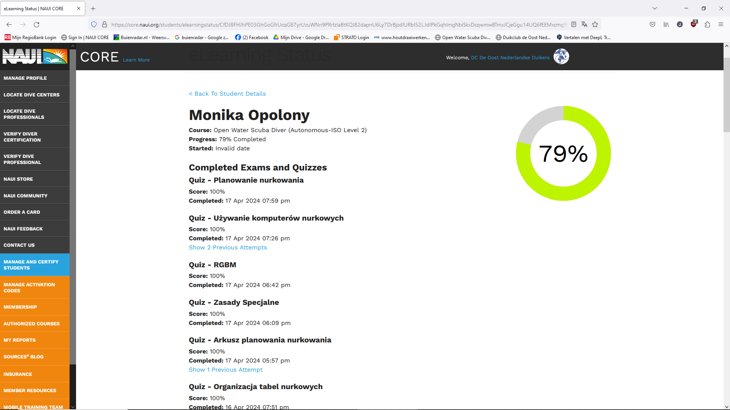
Alles, was blau ist, kann angezeigt werden

Slide 36
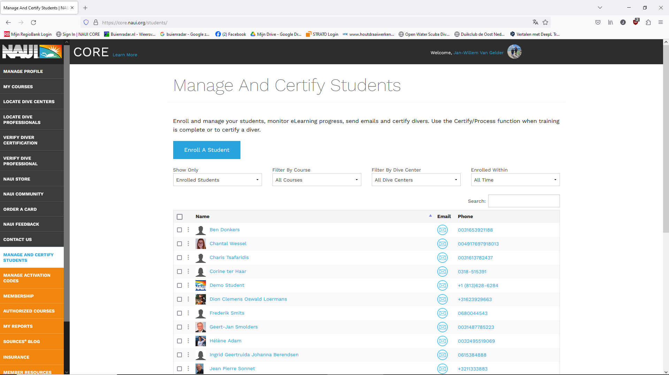
Einen neuen Studenten registrieren/anmelden

Slide 37
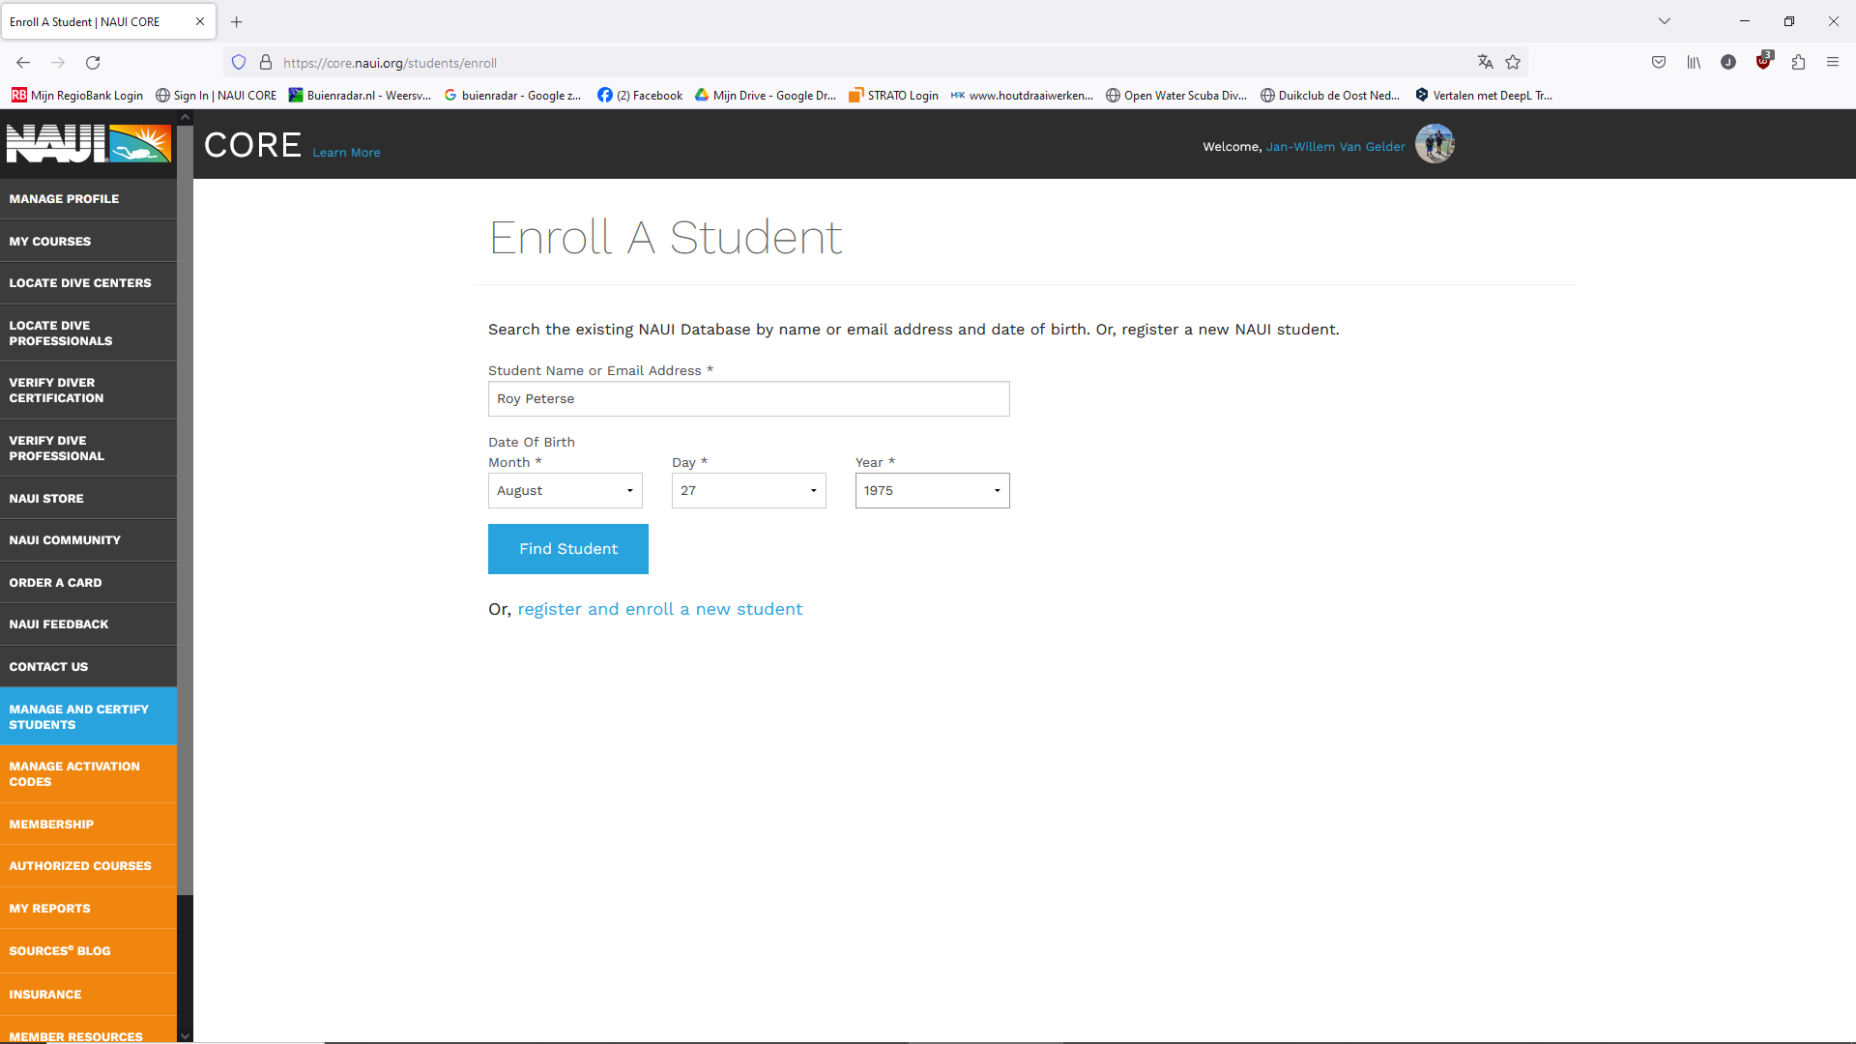
Name und Geburtsdatum eintragen
Klicke auf finde Student

Slide 38
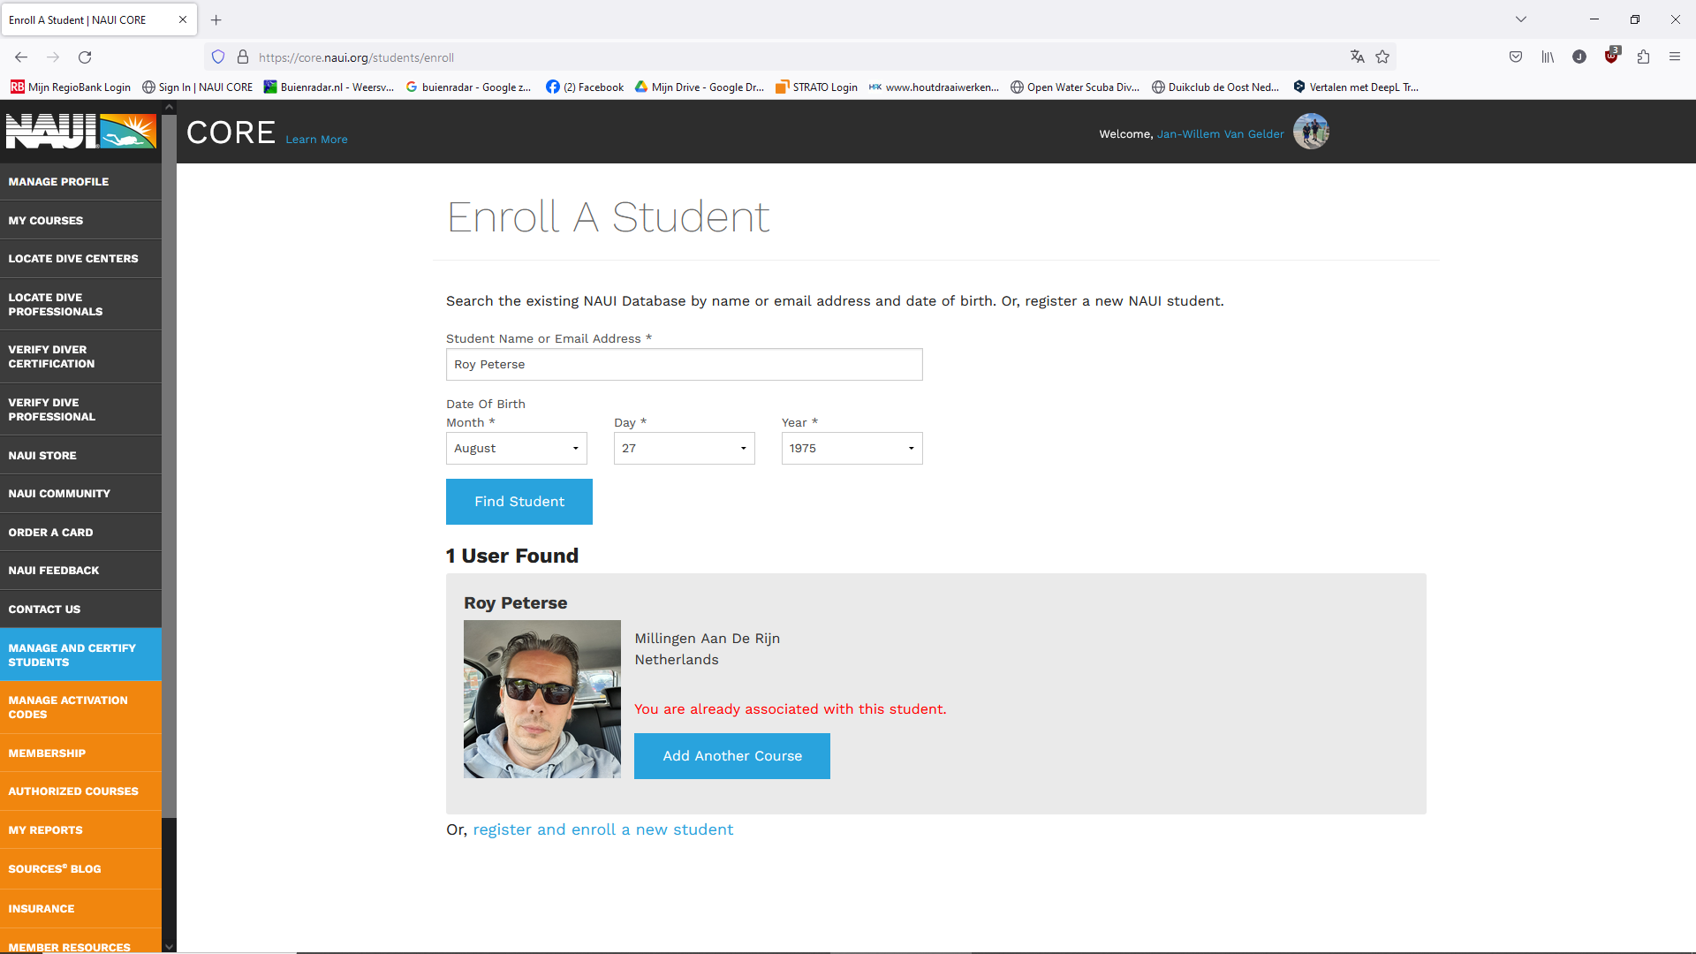
Dieser wird gefunden, aber ich bin bereits mit ihm verlinkt, kann jedoch einen weiteren Kurs hinzufügen

Slide 39
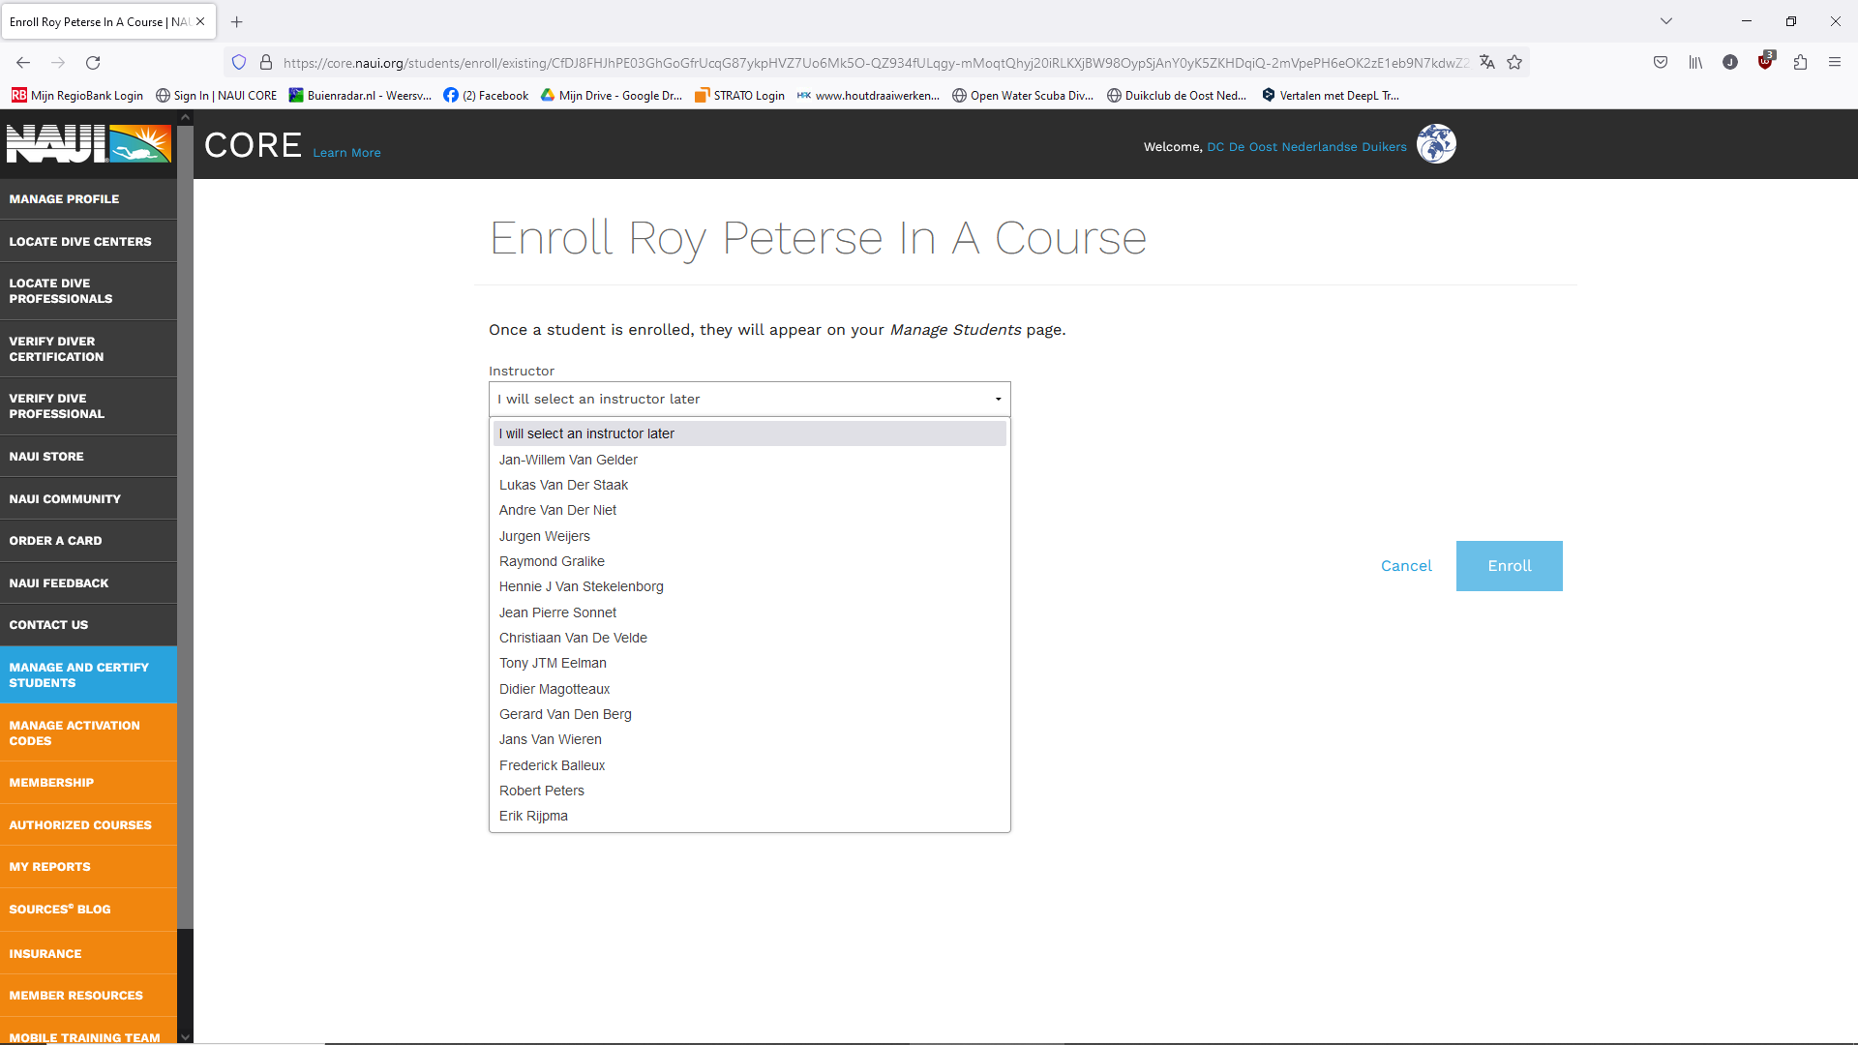
Een cursist aan een cursus koppelen
1. Koppel hem aan een instructeur of een affiliate
Einen Studenten einschreiben (Sie haben "Student einschreiben" oder
"Einen weiteren Kurs hinzufügen" (siehe vorherige Seite)
1. einen Instruktor hinzufügen (kann jederzeit geändert werden)

Slide 40
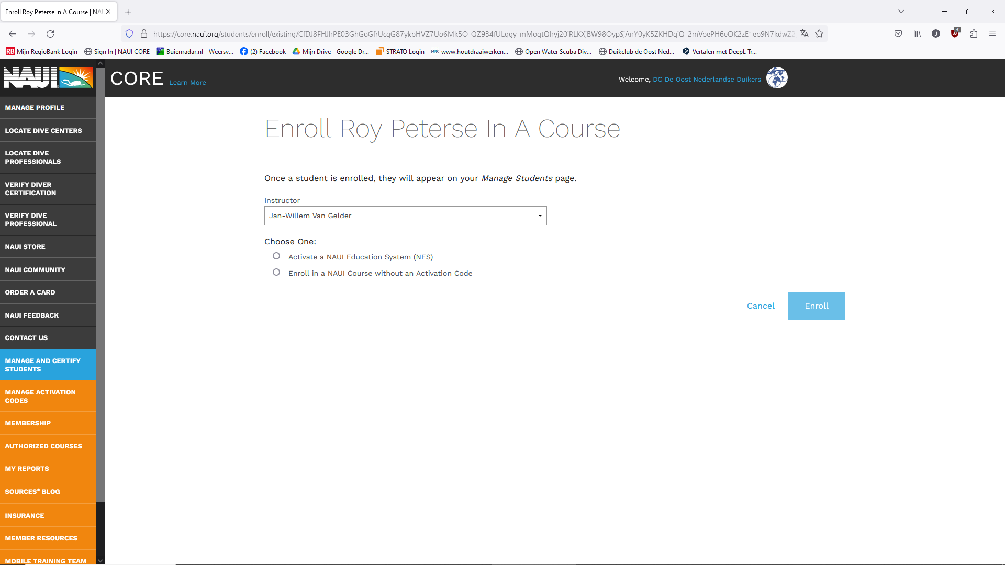
2. Wähle entweder mit einen Aktivierungscode oder ohne Aktivierungscode

Slide 41
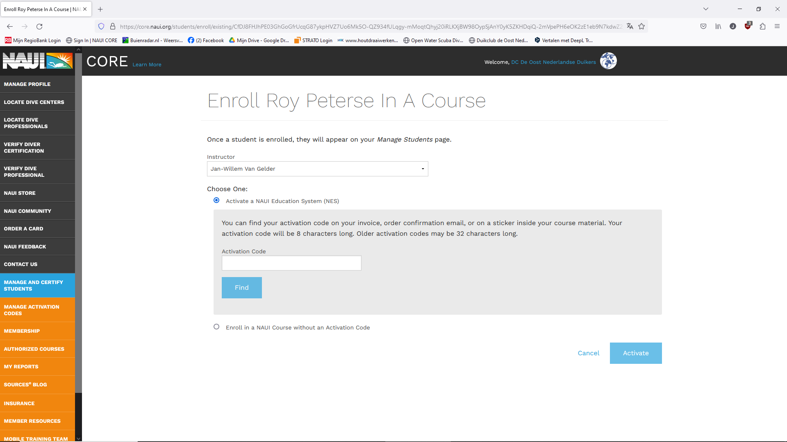
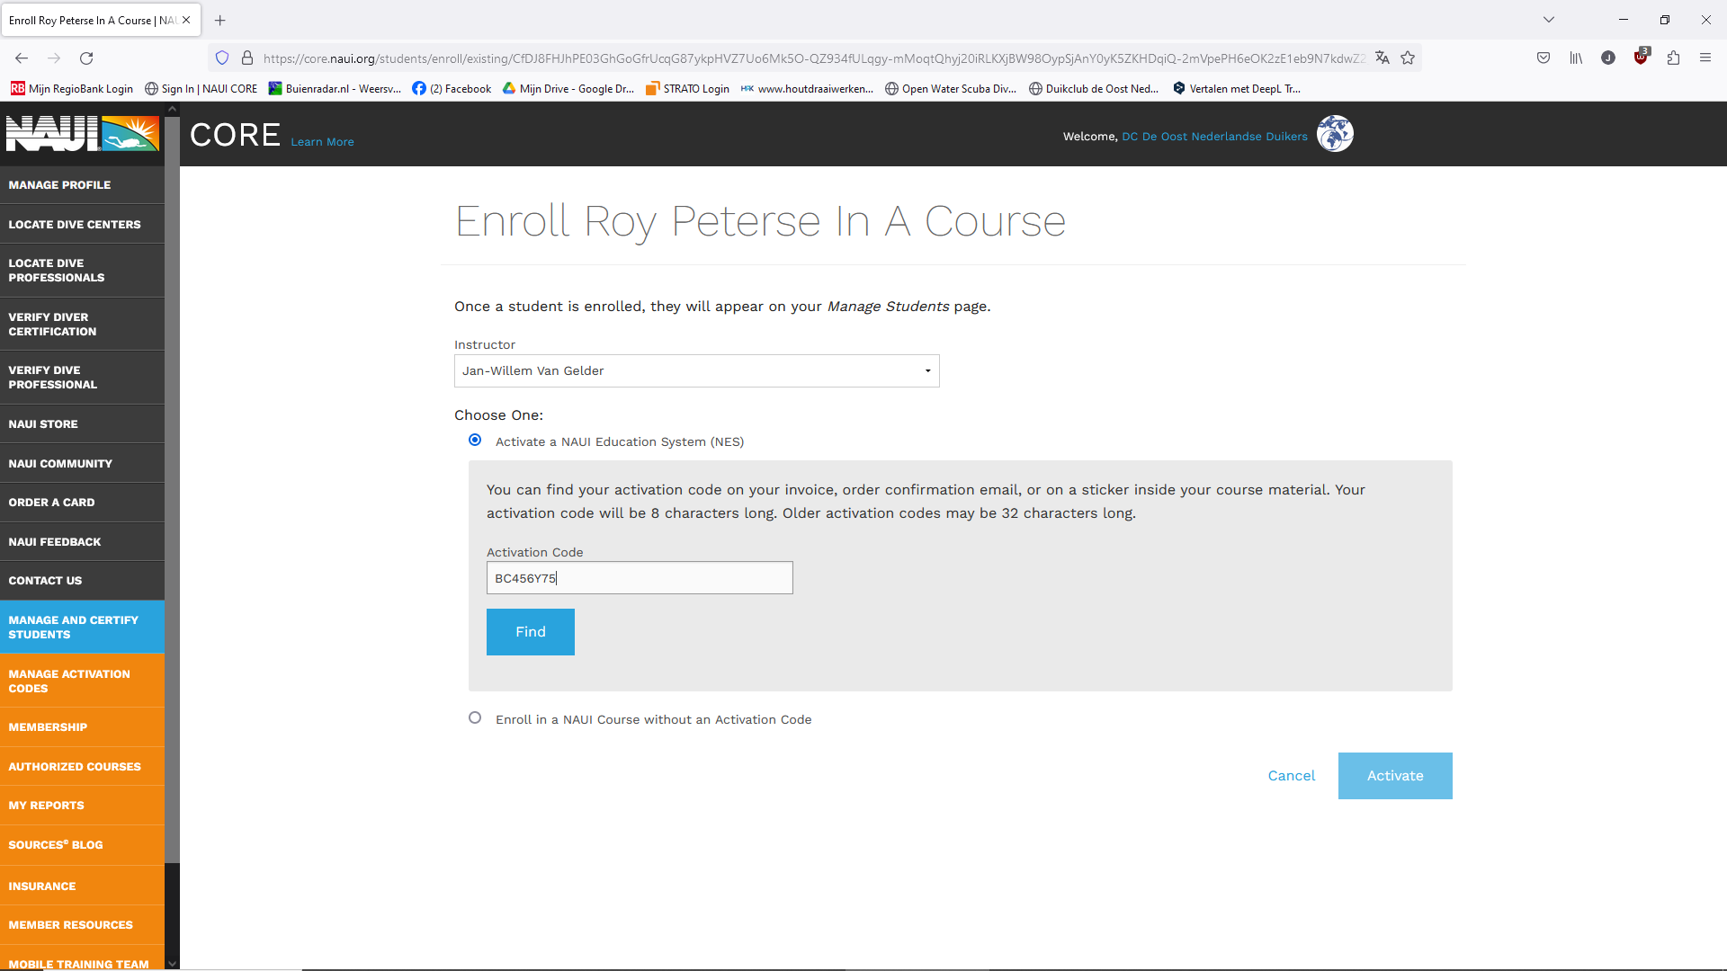
Gib deinen gekauften Aktivierungscode ein.
Klicke auf finden
Vul hier je gekochte activatiecode in

Slide 42

In diesem Fall ist der Code falsch oder wurde bereits verwendet. Normalerweise wird angezeigt, welcher Kurs zu dem Code gehört und mit welchen Lizenzen. Wenn der Code korrekt ist, brauchen Sie nur auf AKTIVIEREN zu drücken und der Schüler und der Ausbilder erhalten eine Bestätigungs-E-Mail.

Slide 43

Wie man einen Schüler, der bereit ist, brevetiert:
Suche nach Namen oder in deiner Liste

Slide 44
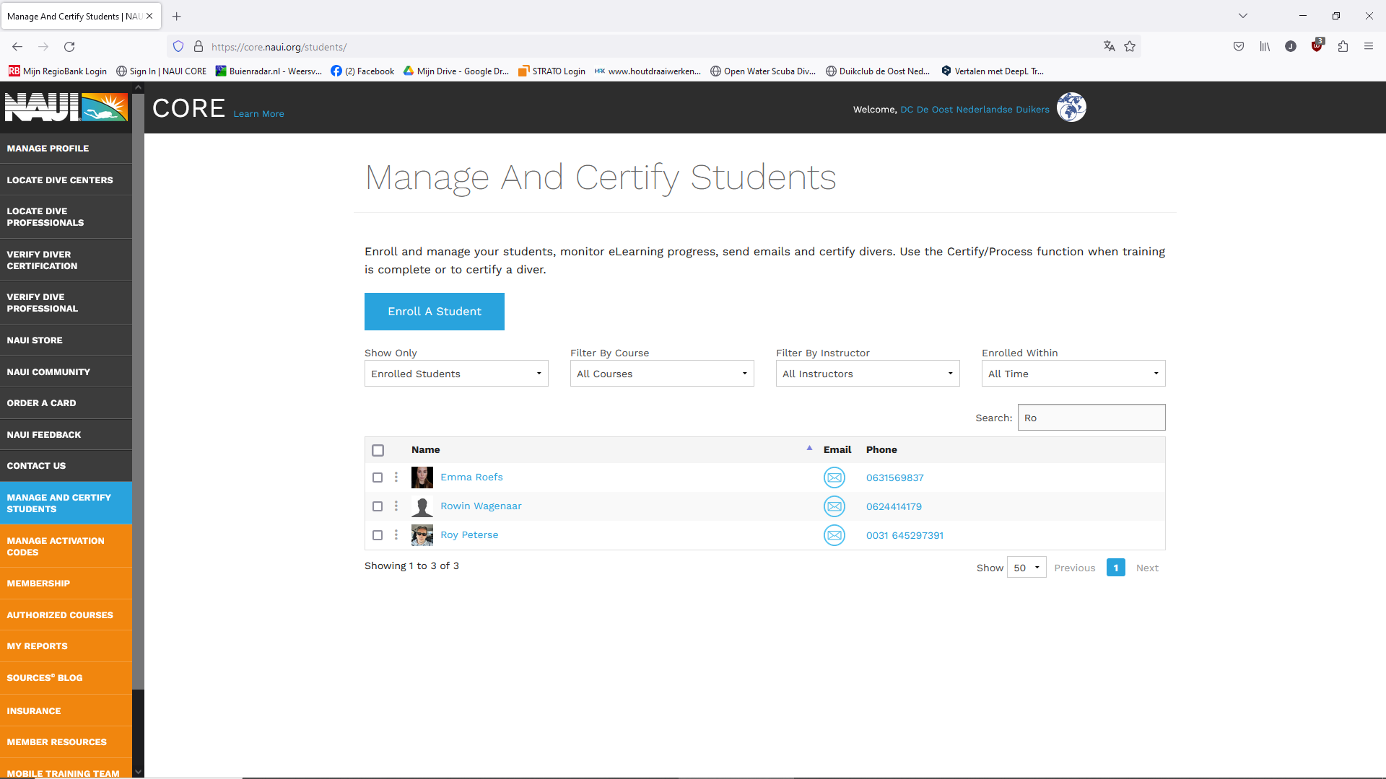
Welche Studenten Welcher Kurs Welcher Instrukor Wann registriert
Sie haben mehr
Filtermöglichkeiten
Nur die ersten Buchstaben
des Familiennamen ein-
geben werden.
Klicken Sie auf die drei Punkte

Slide 45
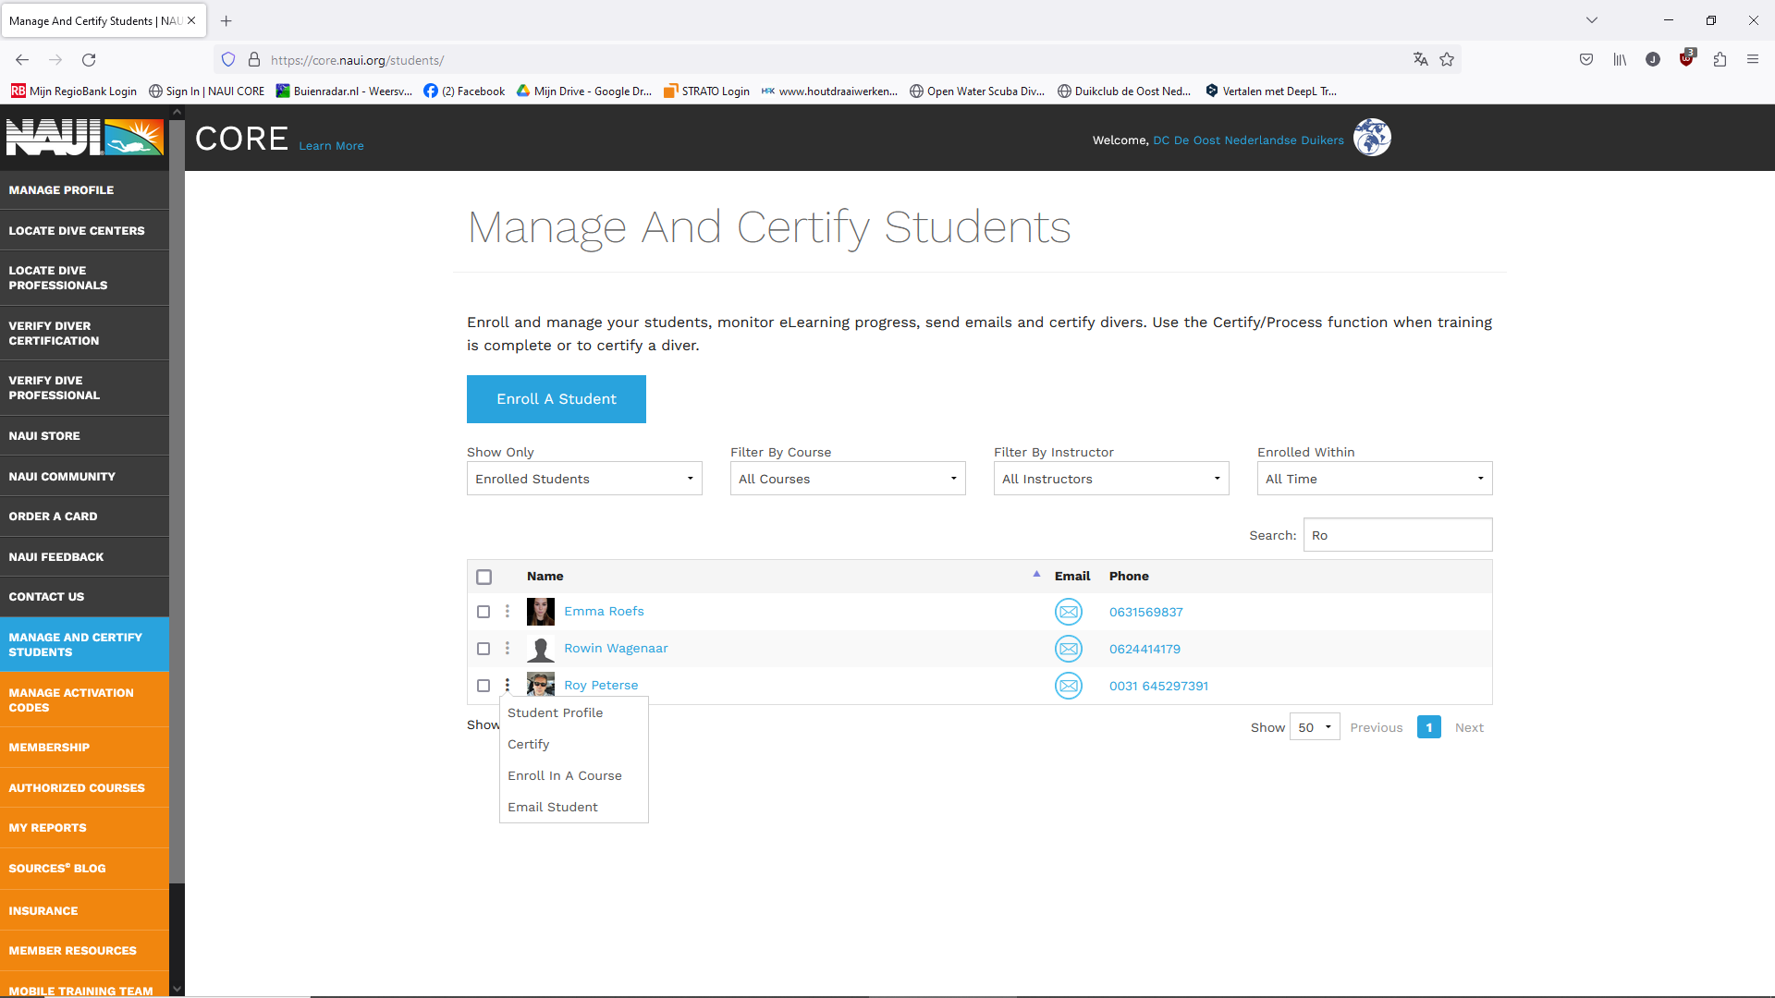
Sie können sein Profil einsehen, durchsuchen, mit einem Kurs verknüpfen und anmailen.

Slide 46
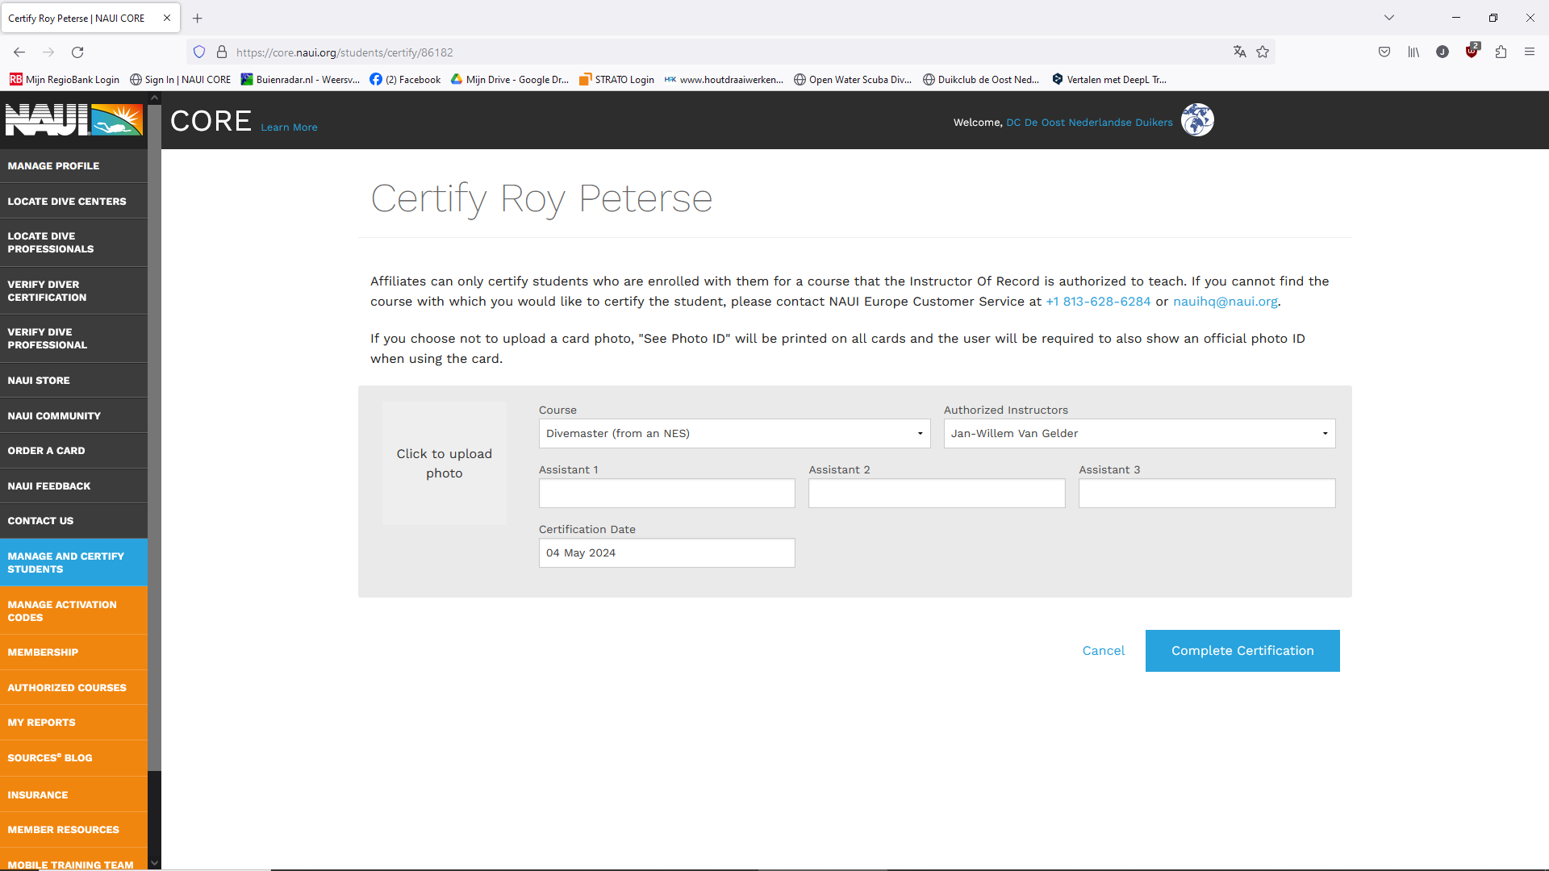
Roy ist fast fertig mit seinem DM, es fehlt nur noch sein Brevet. Geben Sie seine Instruktoren (2 erforderlich! Siehe S&P) und ein (anderes) Zertifizierungsdatum ein und drücken Sie auf Zertifizierung abschließen

Slide 47
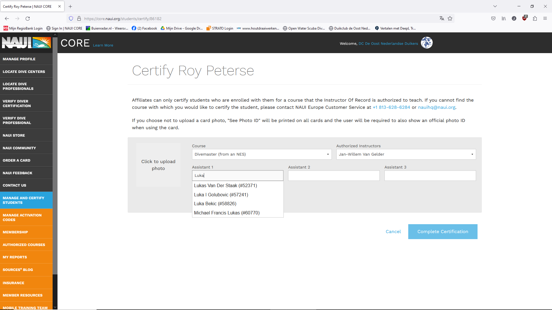
Auch hier kannst du mit dem Namen beginnen (und so weiter)
Bij een leadership krijg je de melding dat je nog de benodigde formulieren (te vinden n Member Resources) moet insturen.
Bij recreaties ga je verder met eventueel brevetsoort (digitaal zonder of met en betaling indien nodig)

Slide 48
Affiliate Core

Slide 49
Affiliate ist eine Art zusätzliche Mitgliedschaft
Sie kostet $50 pro Kalenderjahr
Sie erhalten einen Rabatt von etwa 25% (ohne Mehrwertsteuer) auf die meisten Einkäufe
Zum Beispiel: Open Water Scuba Diver NES Digital kostet normalerweise ca (je nach Dollarkurs) $44,-
Aber als Affiliate: $33,-
Ein Instruktor Crossover Digital $357 und als Affiliate $247
Du kannst aber auch einen Eintrag bekommen als:
Du bietest nur NAUI in Deinem Tauchshop an, kannst Du Dich als "Platinum Pro Dive Center" registrieren und hast eine Course Director in Deinem Tauchshop, dann kannst Du Dich als "Professional Development Center" eintragen lassen.
Bist du allein, kannst du ein Professional Educator (PE) werden
Aber vieles mehr. Du wirst auch auf der Website bei den Tauchbasen gelistet.
Die Formulare findest du in CORE, Member Resources/Forms/Membership Forms/ New affiliate, oder frag mich einfach um Hilfe.

Slide 50
Du kannst einen neuen Kollegen an deine Tauchschule oder PE oder was auch immer du willst anhängen.
- Vorteil: Sie können ihn Ihren Kursteilnehmern zuordnen, er/sie kann alles selbständig machen, einschließlich der Brevetierung, aber auch dem E-Learning folgen.

Slide 51
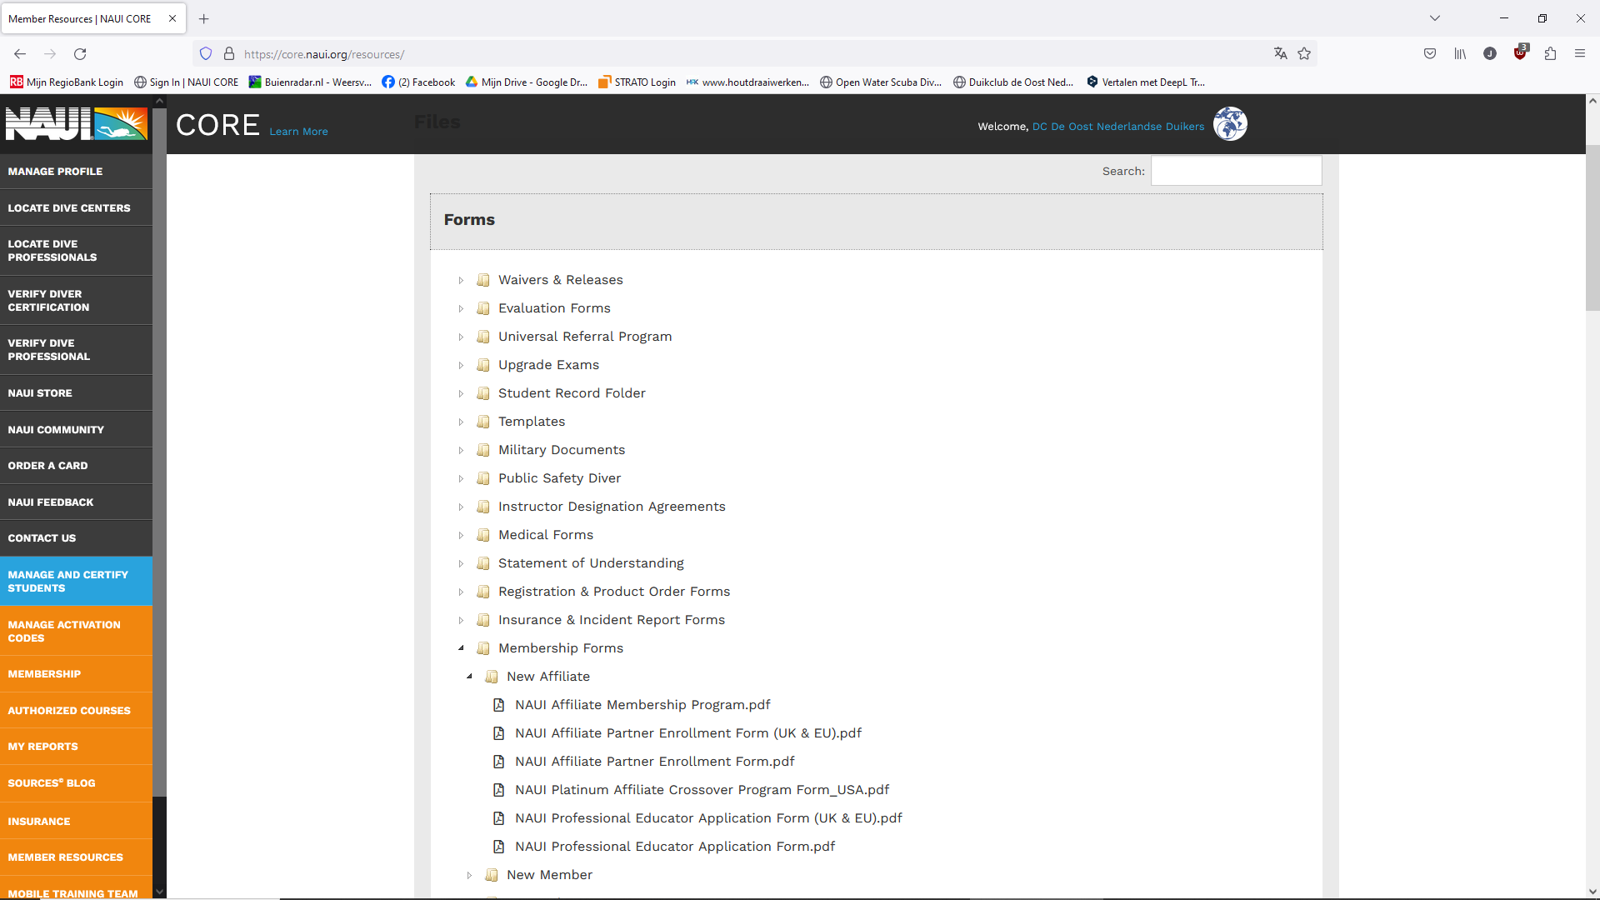

Slide 52
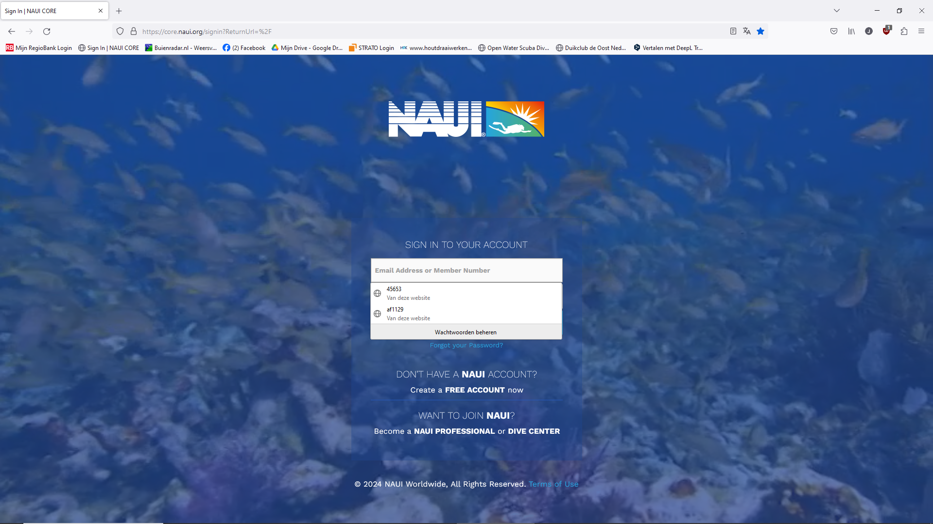
Sie erhalten außerdem einen zusätzlichen Anmeldecode als Affiliate
Mein Persönliches Konto
Affiliate Konto

Slide 53
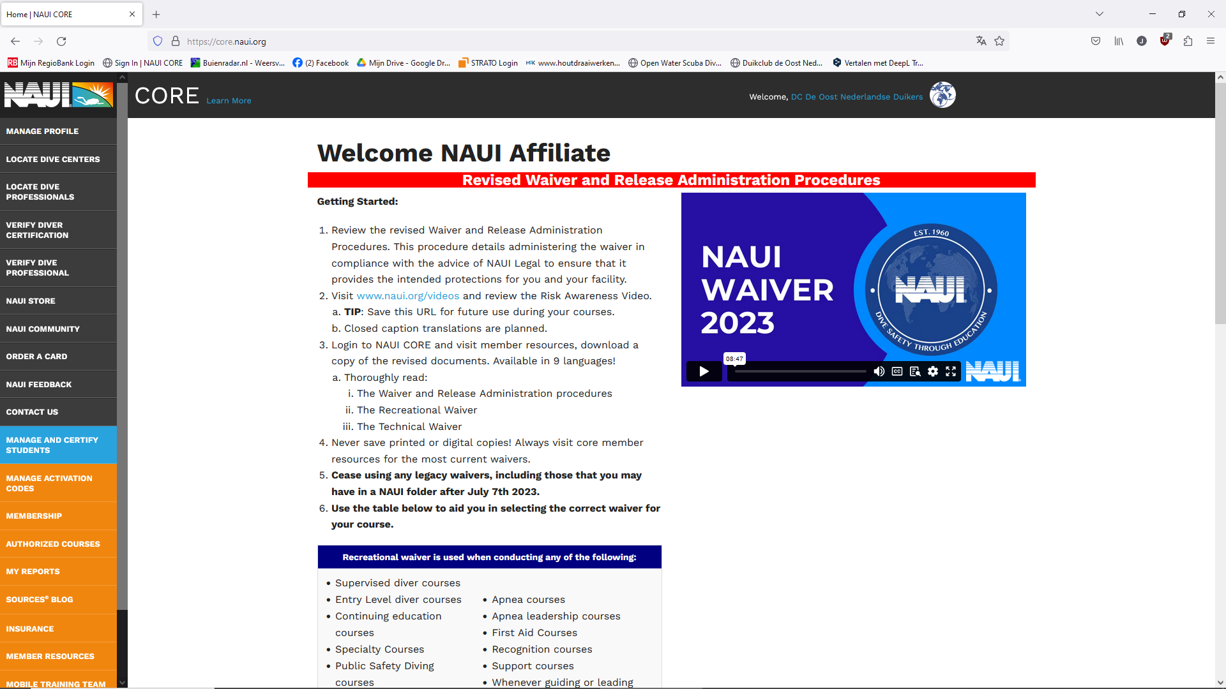
Du siehst dasselbe, nur Dein Kontoname ist anders
In diesem Fall nicht Jan Willem van Gelder
sondern DC die Ostholländischen Taucher

Slide 54
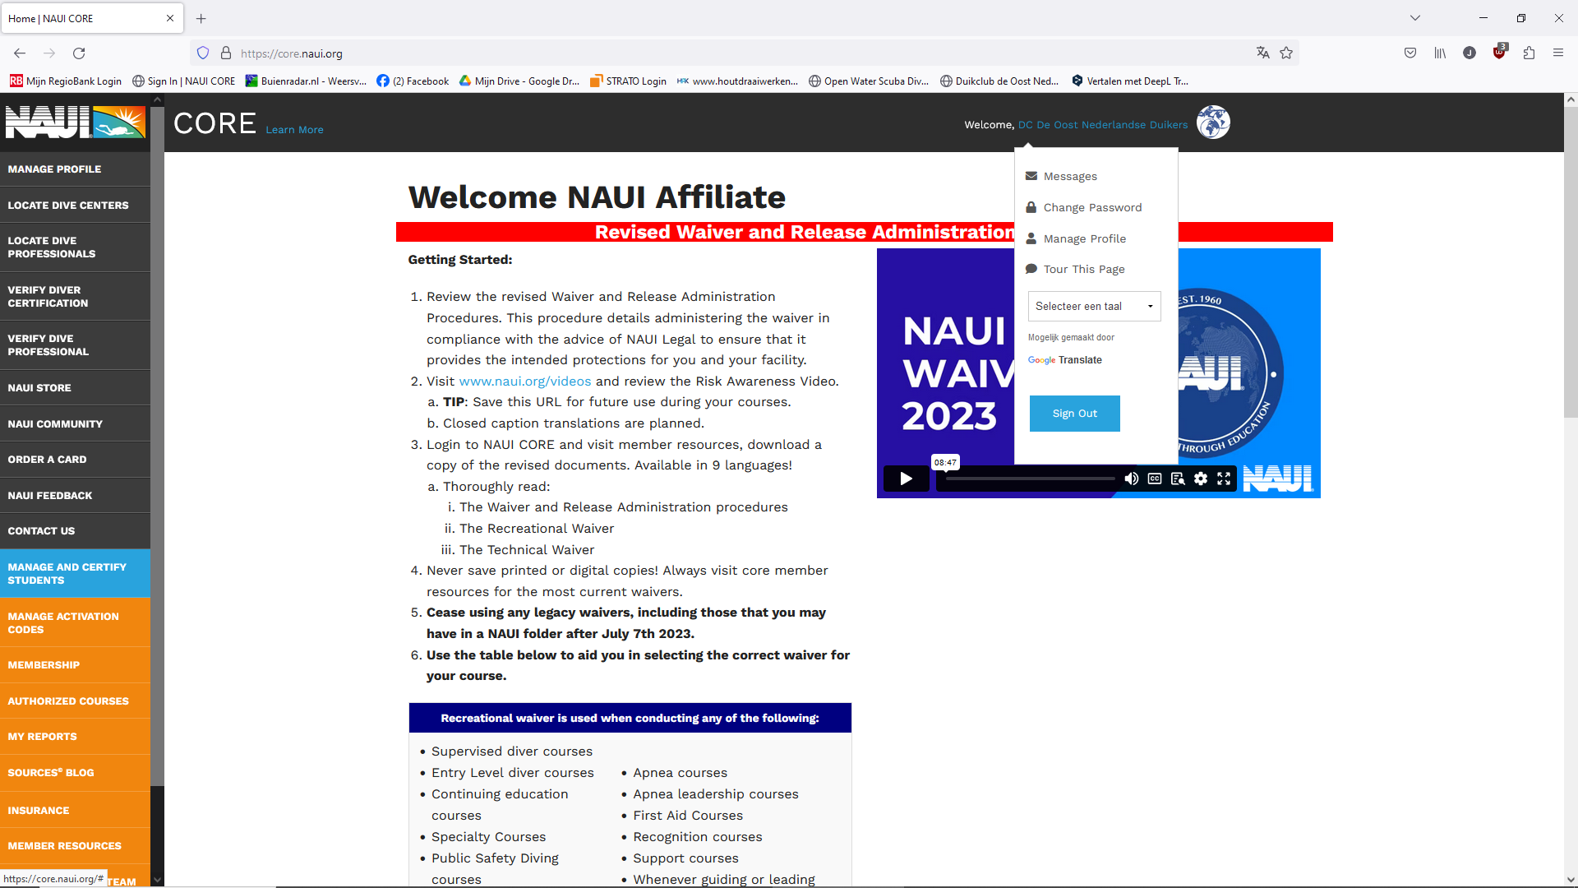
Öffne Dein Profil und Du wirst viel mehr sehen

Slide 55
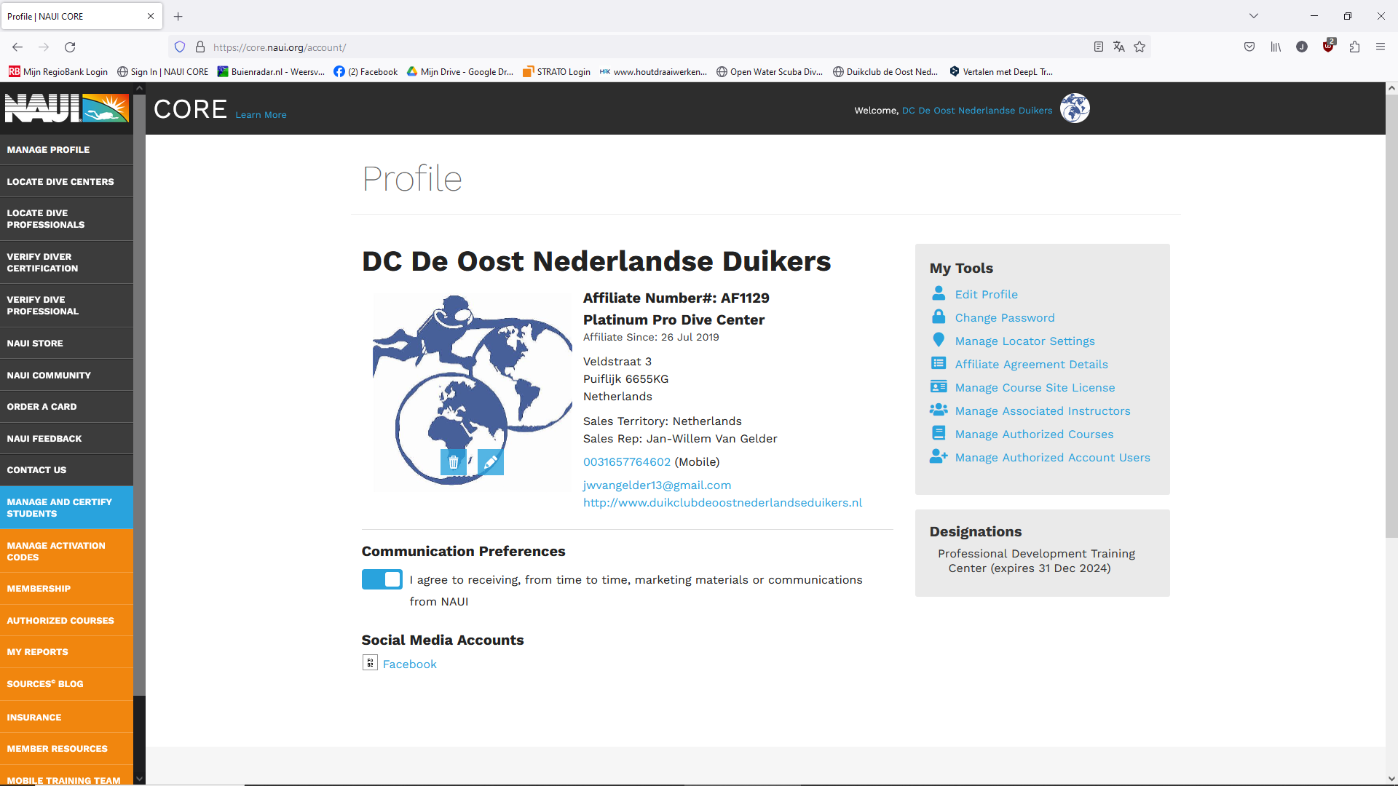
Ergänzende
Einträge
Verknüpfung von
Kollegen und
Kolleginnen

Slide 56
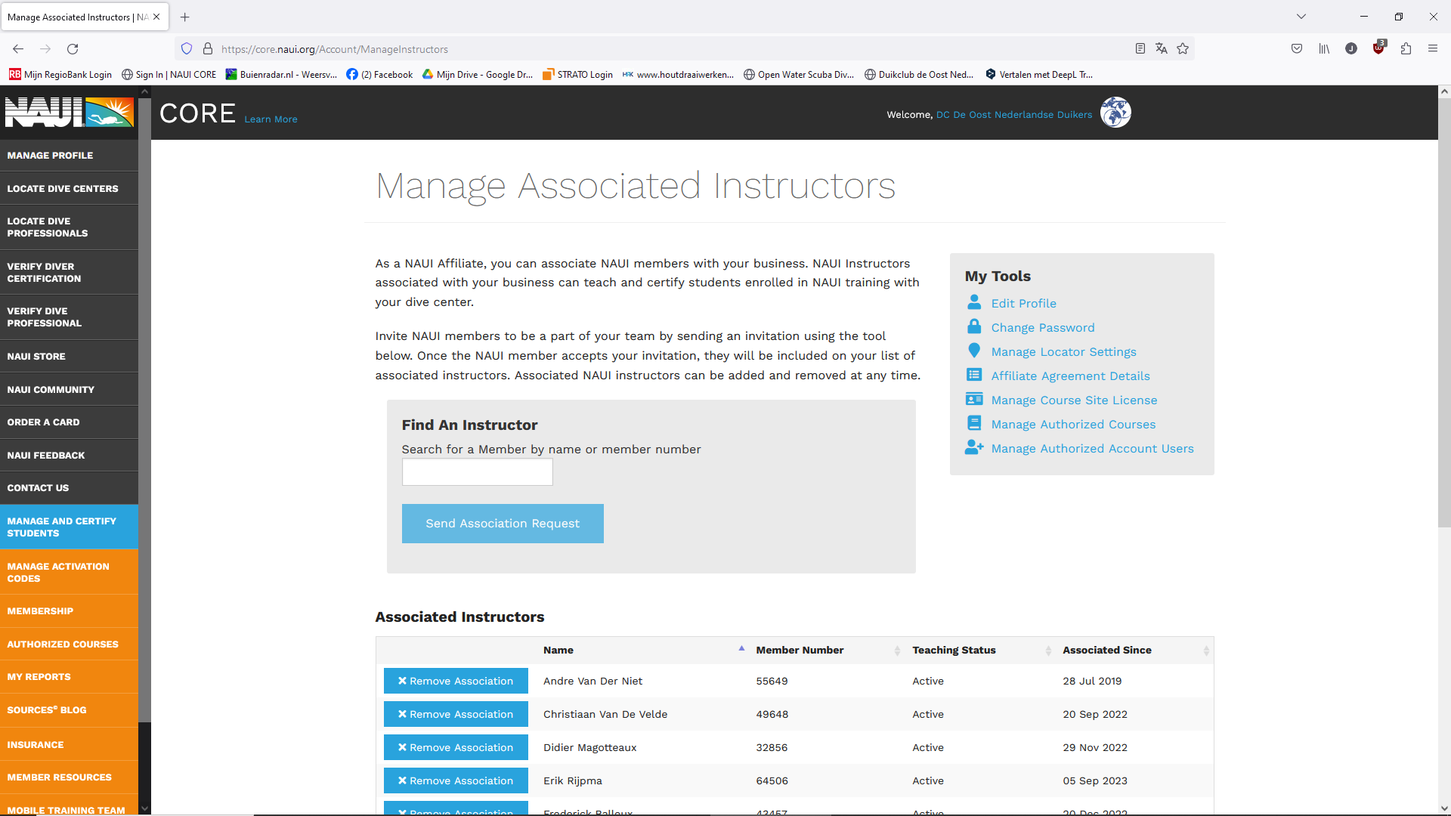
Ich möchte einen Kollegen mit Ihrem
Affiliate Konto verlinken.
Verlinkte Kollegen und Kolleginnen

Slide 57
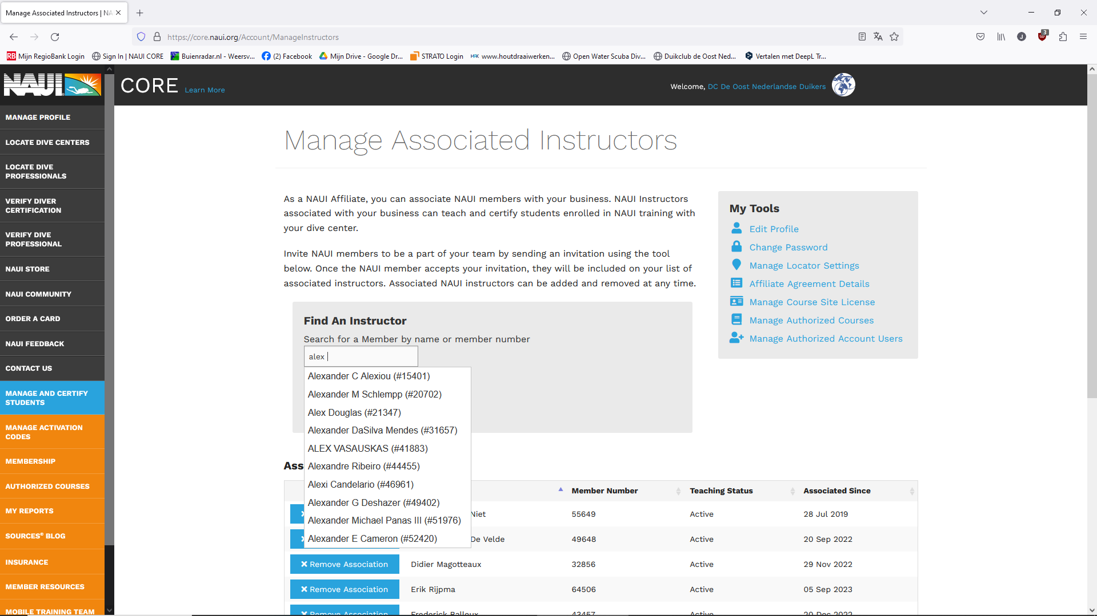
Suche nach Anfangsbuchstaben seines Namens

Slide 58

Gefunden, auf den Namen klicken und:
Sende ihm eine Anfrage, um die Verlinkung zu akzeptieren, er erhält eine E-Mail und wenn er sie akzeptiert, erhältst du eine Benachrichtigung und er wird der Liste hinzugefügt

